Slide 1
МИНИСТЕРСТВО ОБРАЗОВАНИЯ РЕСПУБЛИКИ МОРДОВИЯ
Портфолио
ДИНИСЛАМОВА ДЕНИСА АЛЬБЕРТОВИЧА
тренера – преподавателя
по настольному теннису
Муниципального учреждения
дополнительного образования
«Специализированная детско – юношеская спортивная школа № 4»

Slide 2
Образование: Высшее
НИМГУ им. Н.П. Огарева факультет «Менеджмент организации» 27.06.2011г.
Профессиональная переподготовка ООО «Международный центр образования и социально - гуманитарных исследований» 29.12.2018г.
Квалификация - тренер-преподаватель по физической культуре
Стаж педагогической работы: по специальности 10 лет.
Общий стаж работы: 15 лет
Наличие квалификационной категории: ПЕРВАЯ
Дата последней аттестации: 22.02.2019 г.

Slide 3
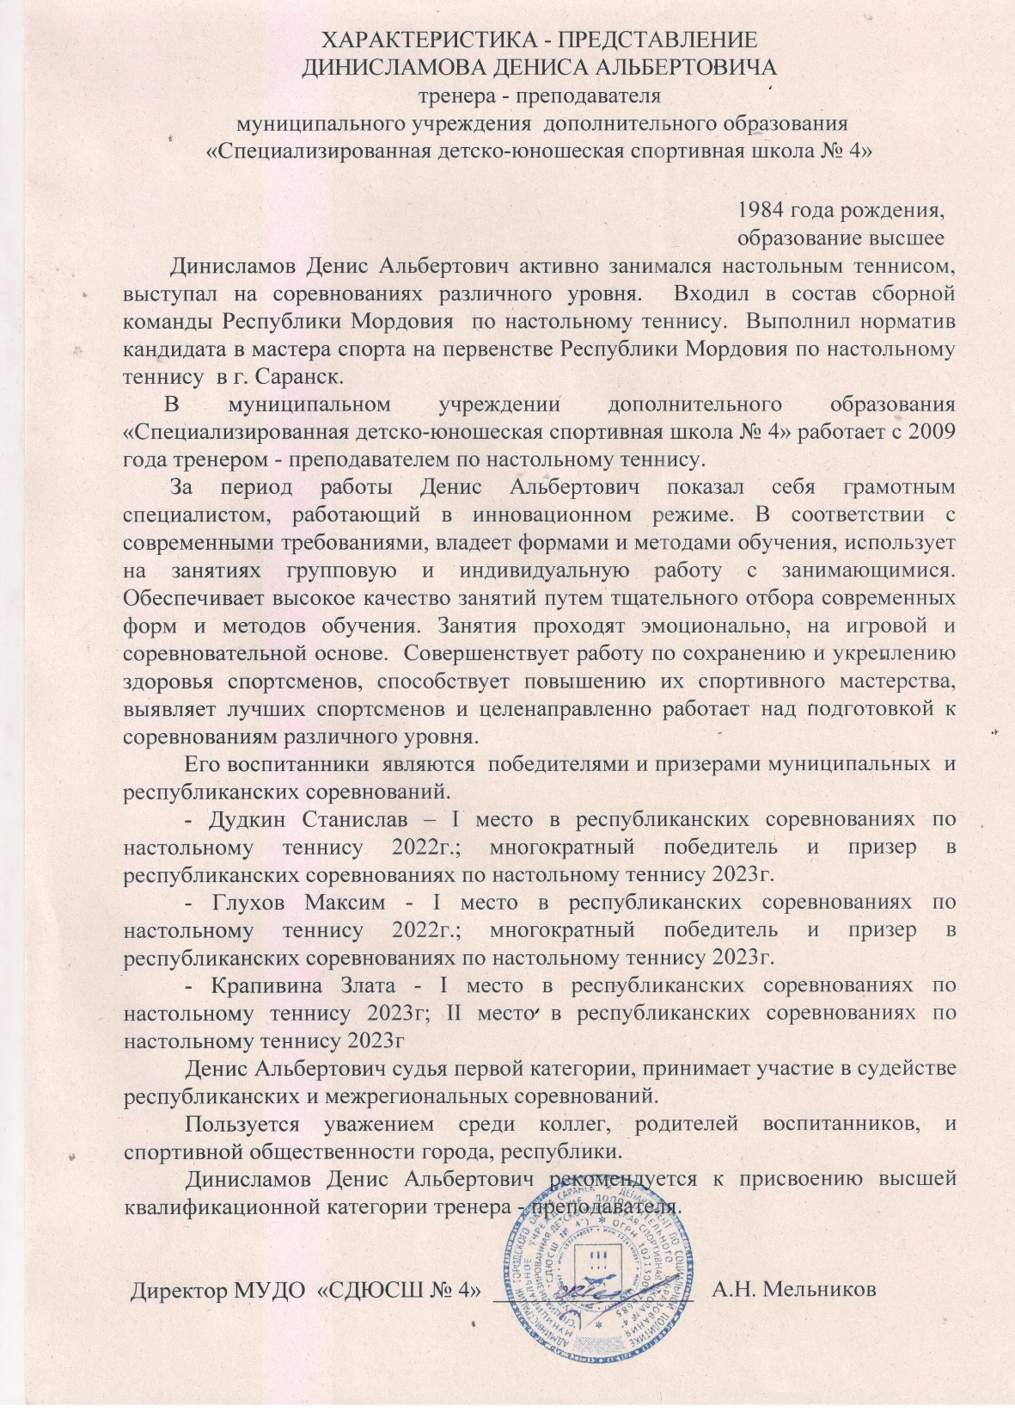

Slide 4
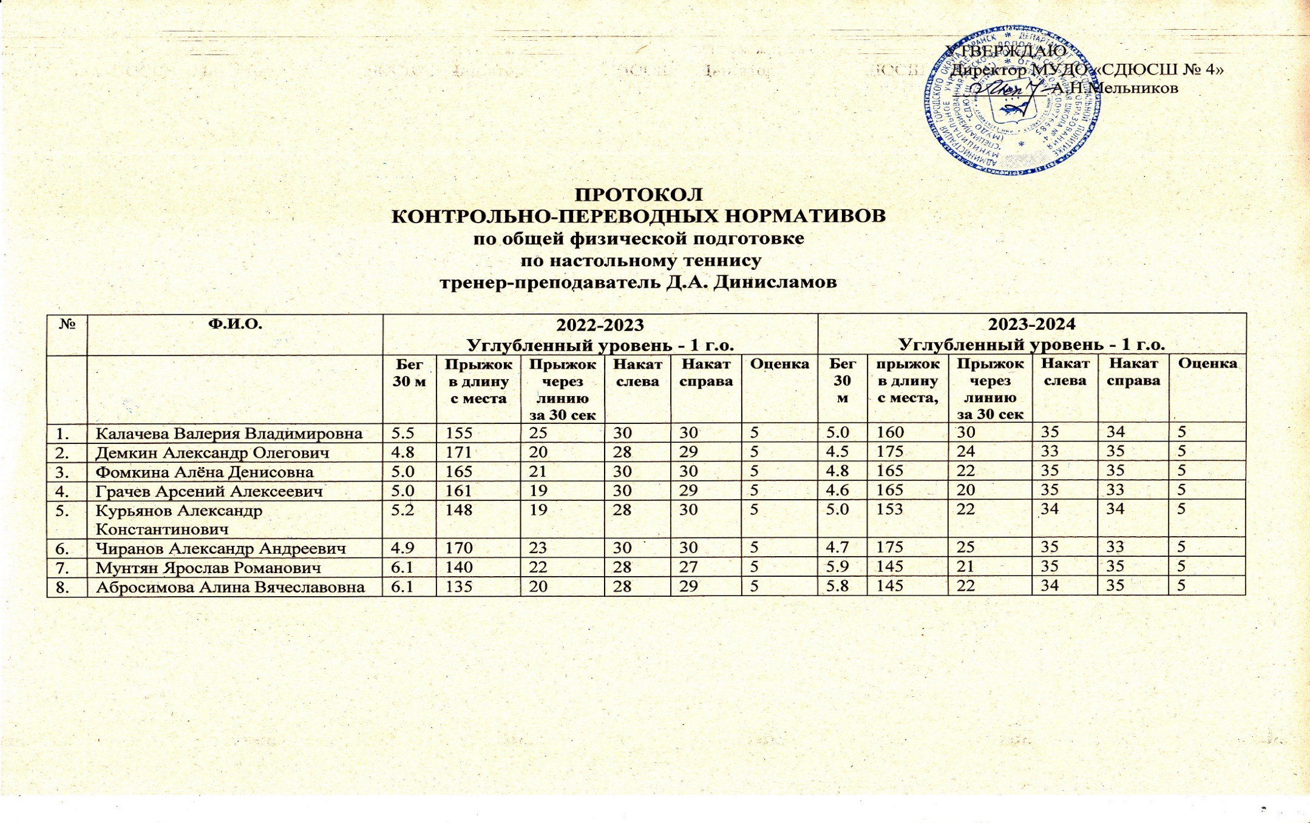
Степень обеспечения повышения уровня подготовленности воспитанников

Slide 5
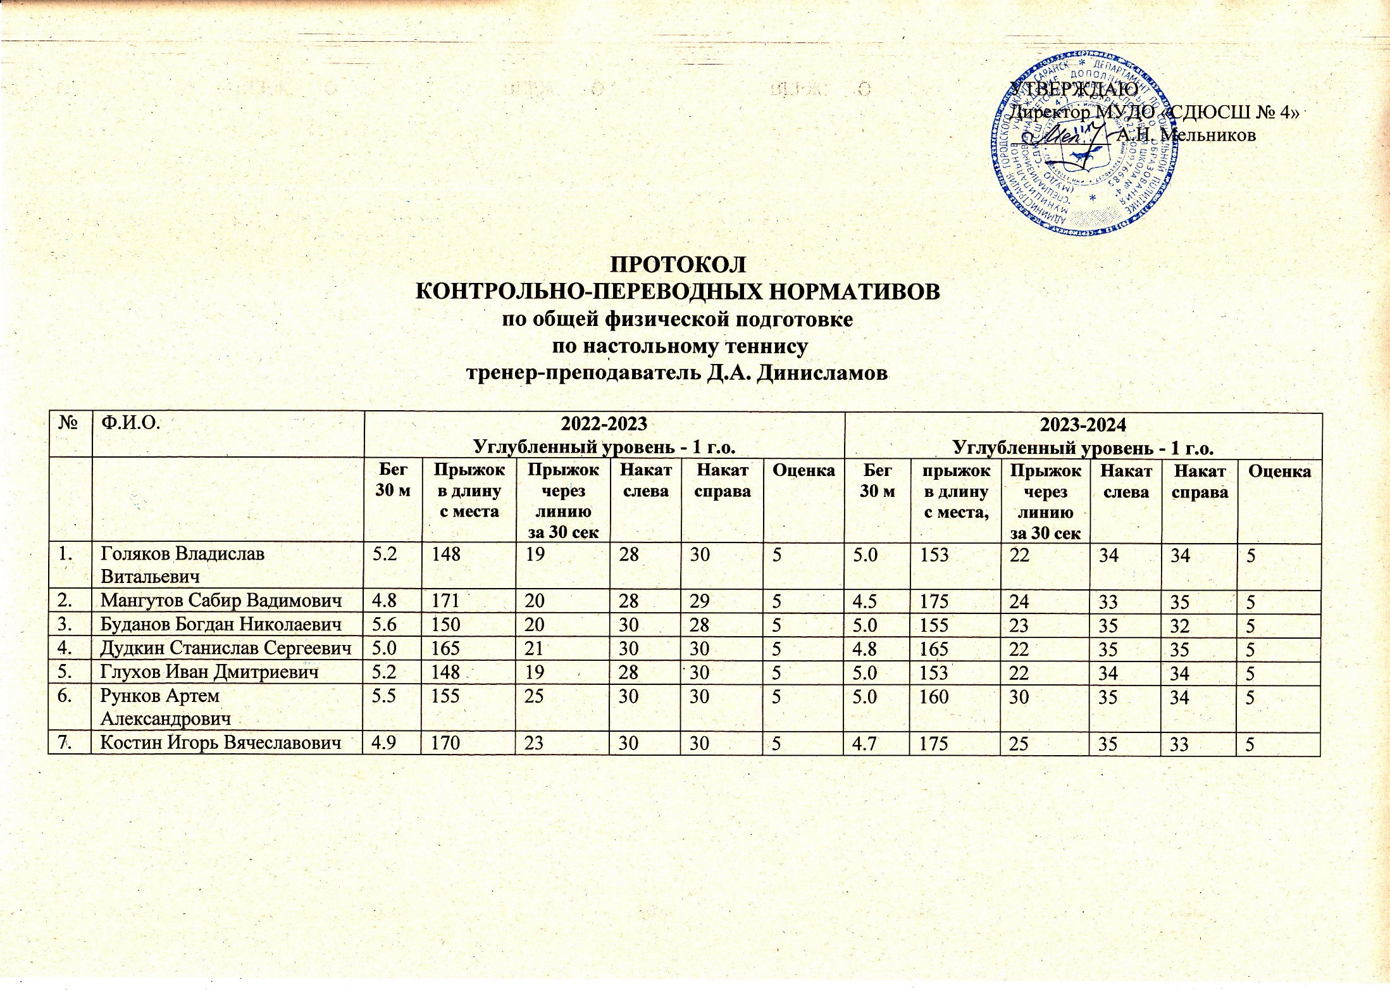

Slide 6
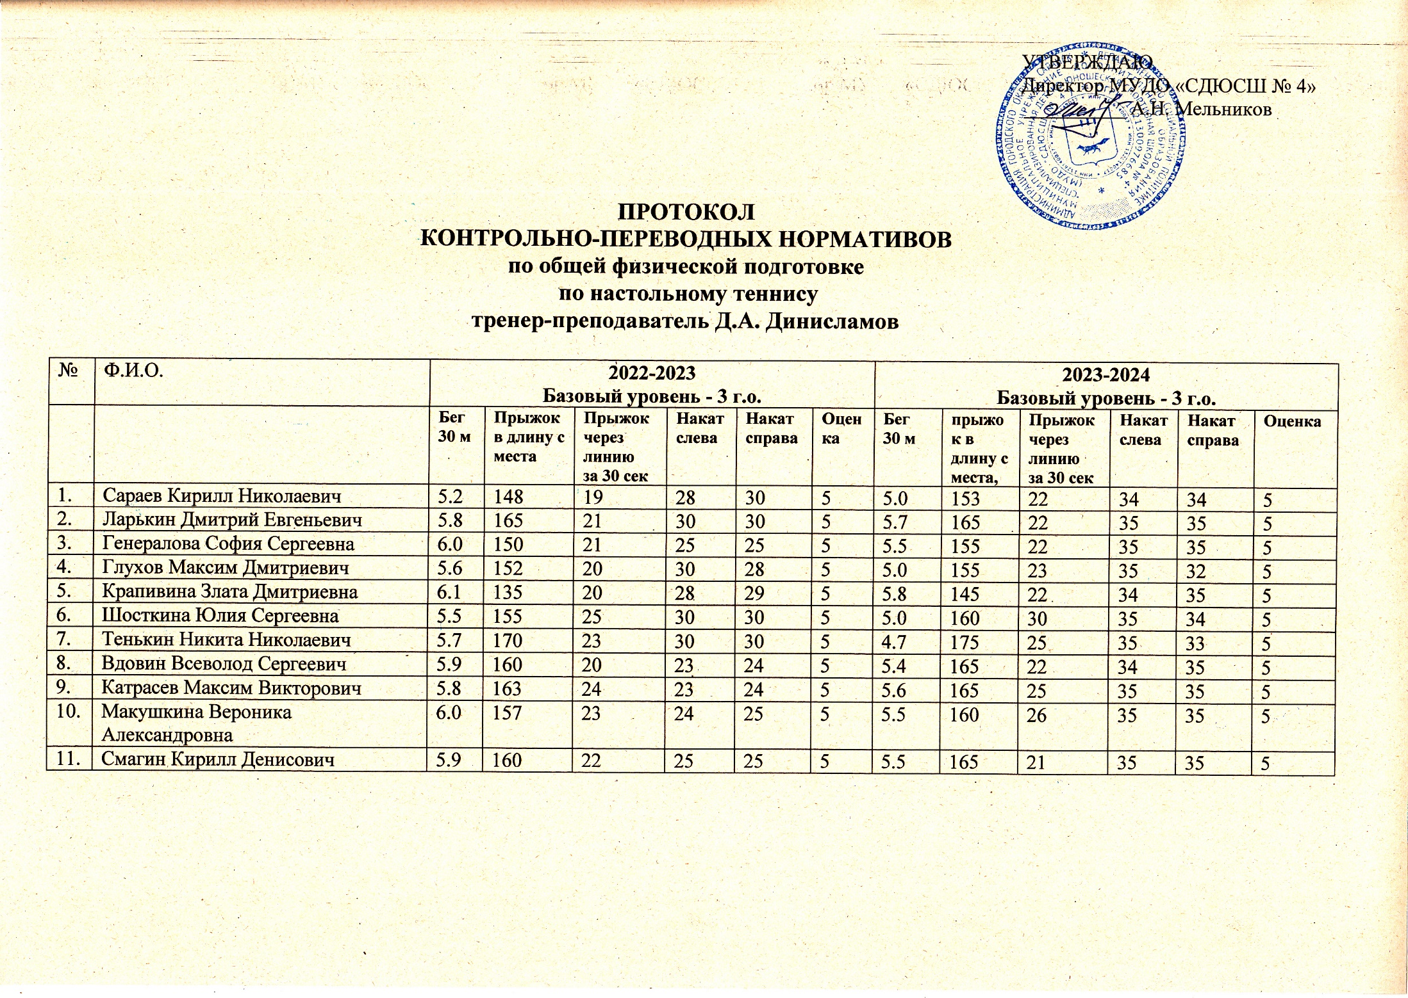

Slide 7
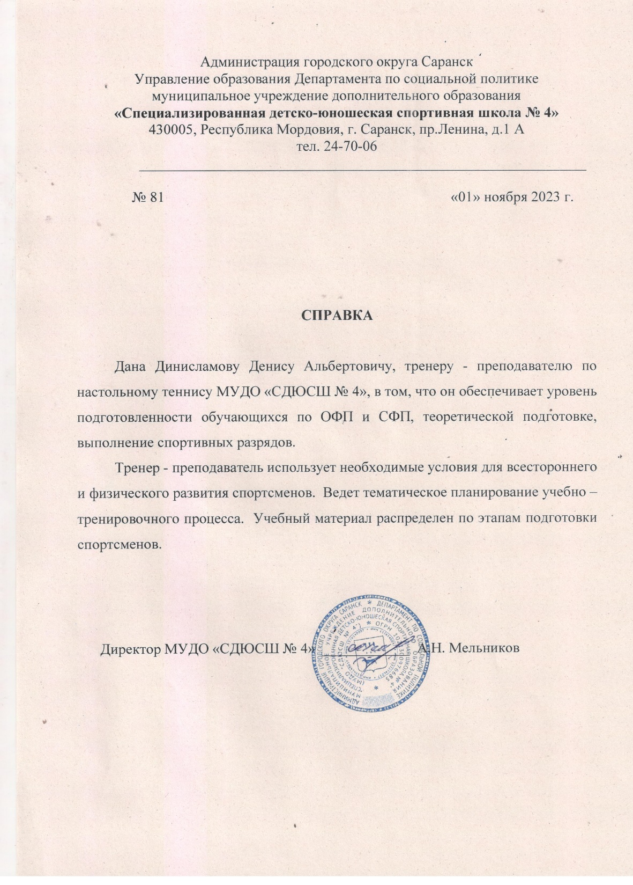

Slide 8
Сохранность контингента воспитанников
на этапах спортивной подготовки
Группа, год обучения | 2022 – 2023 учебный год |  |  | 2023 – 2024 учебный год
 | В начале года | В конце года | % | В начал года | В конце года | %
УУ – 1 г.о. | 7 | 7 | 100 | 7 | 7 | 100
УУ – 1 г.о. | 7 | 7 | 100 | 7 | 7 | 100
БУ – 3 г.о. | 11 | 9 | 95 | 11 | 9 | 95

Slide 9
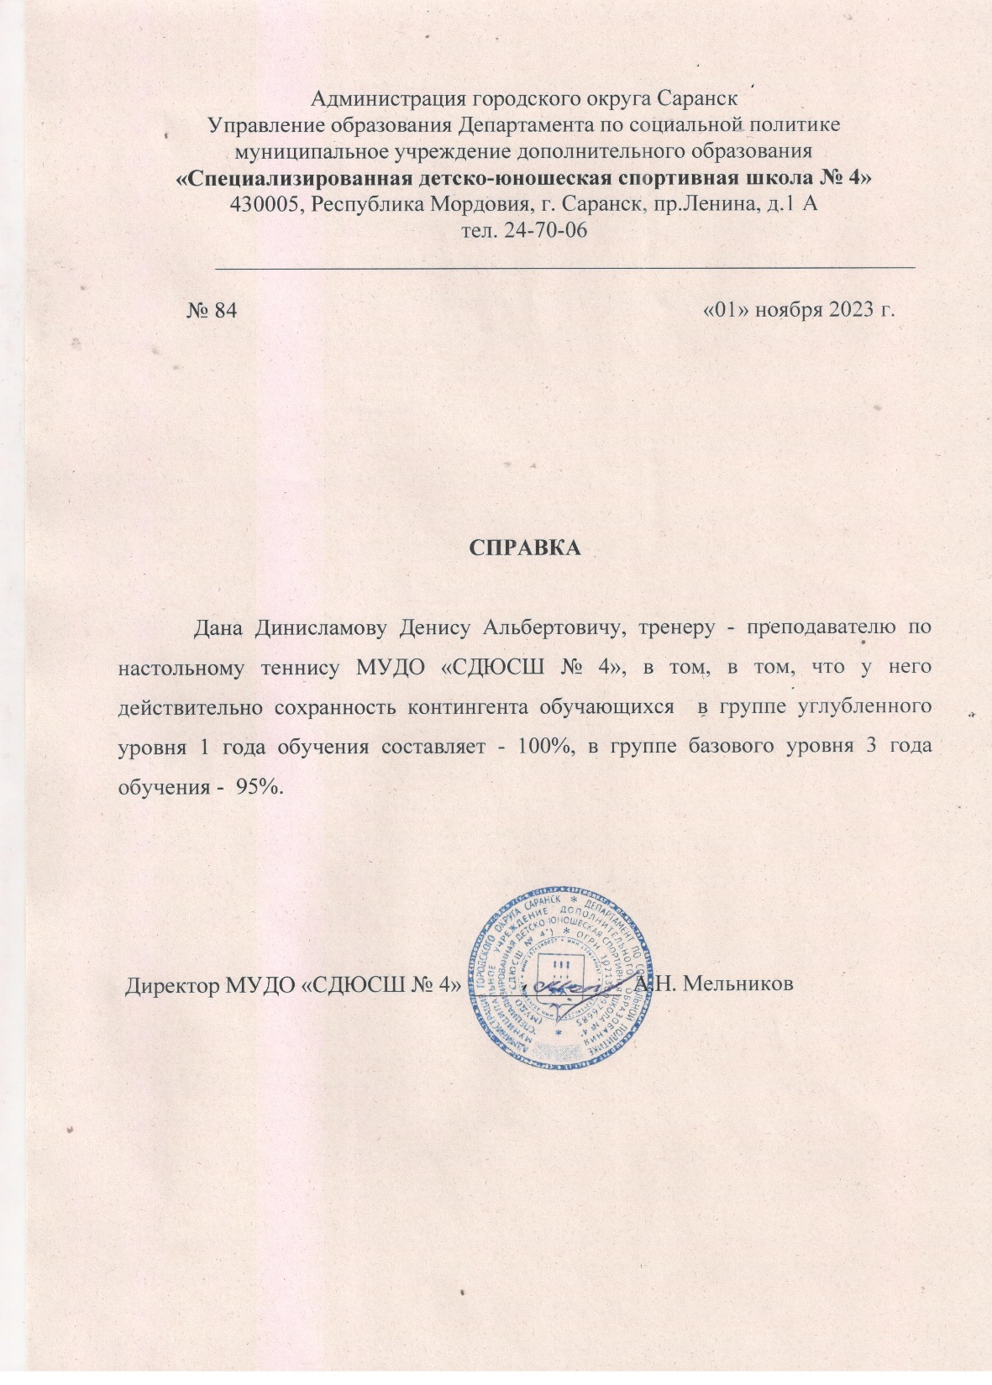

Slide 10
Результаты анализа текущей документации
Согласно нормативных документов, имеется следующая учебная документация:
Журнал учета работы учебных групп
Личные дела на обучающихся (заявление, личные карточки)
Протоколы контрольных переводных нормативов
Календарный план спортивно-массовых мероприятий
Протоколы, положения соревнований
Учебные планы и рабочий план конспект
План воспитательной и культурно-массовой работы с
обучающимися
Перспективный план

Slide 11
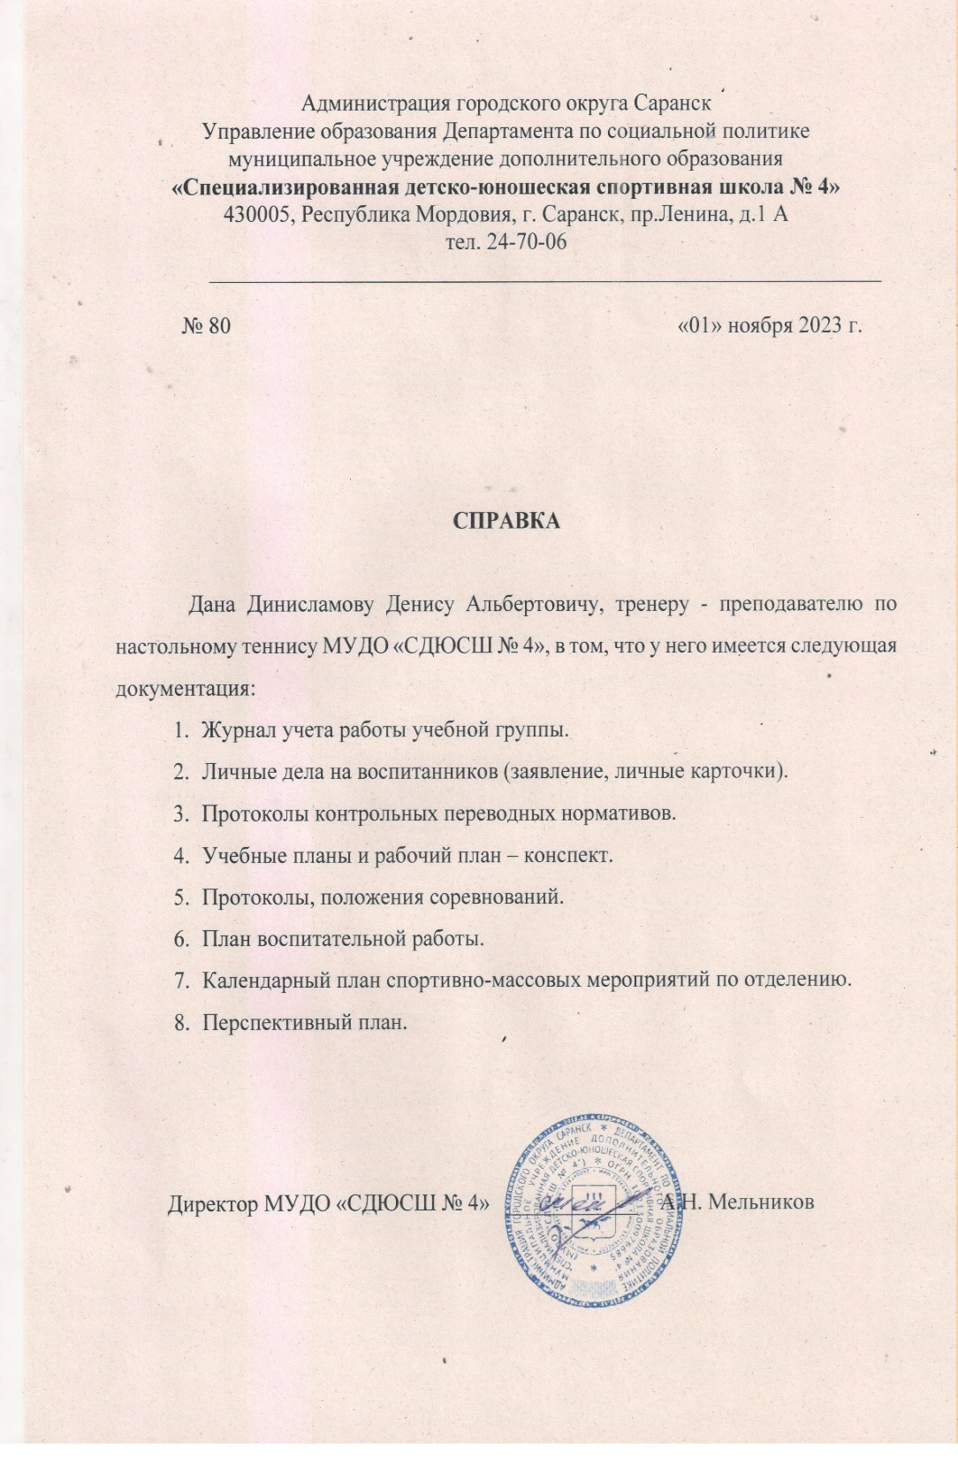
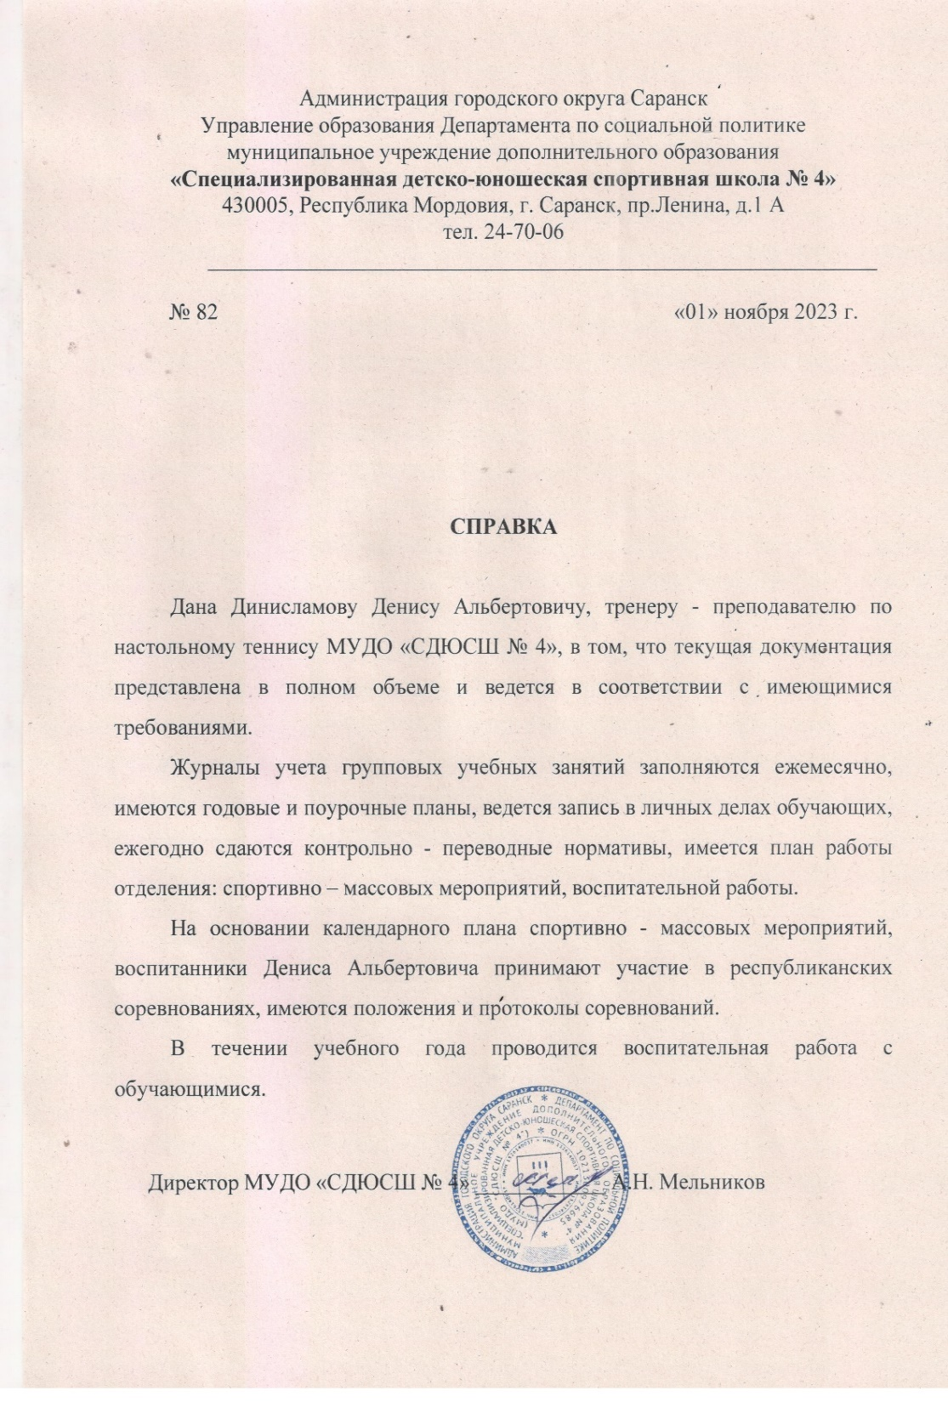

Slide 12
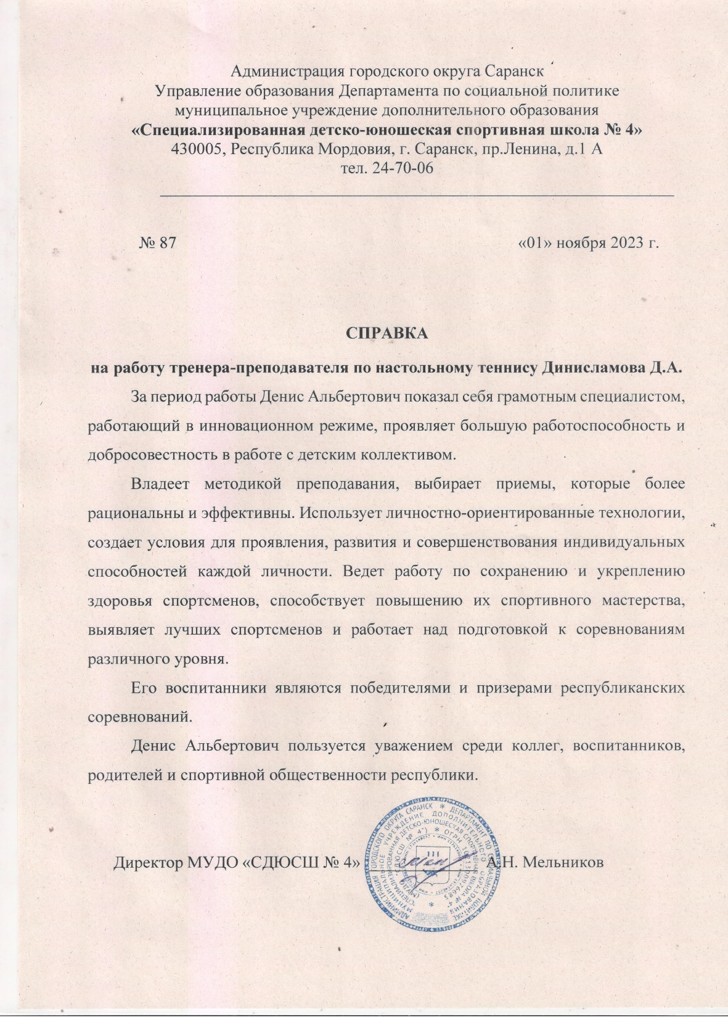

Slide 13
Выполнение воспитанниками требований для присвоения спортивных званий и разрядов
Спортсмены выполнили:
I юношеский разряд: 2 человека
II юношеский разряд: 6 человек
III юношеский разряд: 30 человек

Slide 14
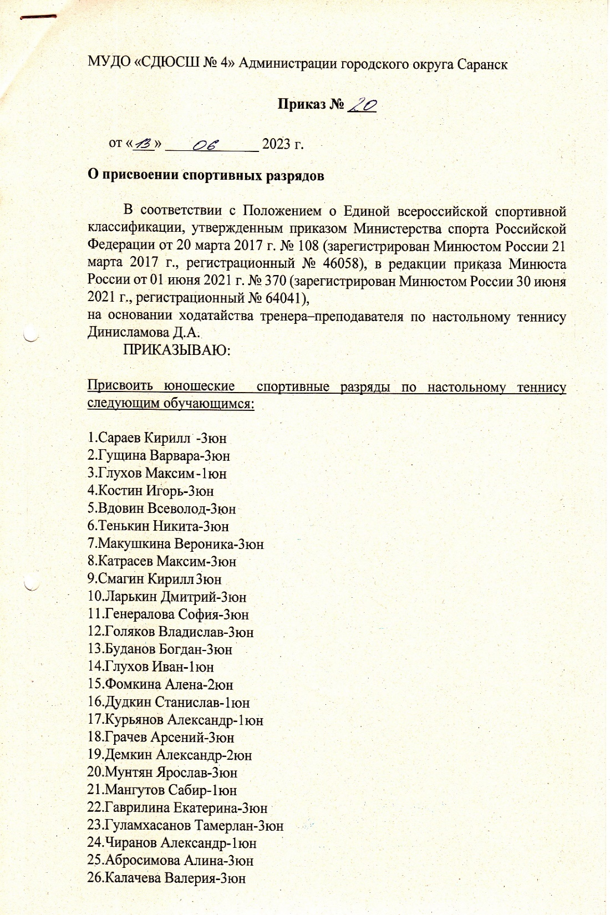
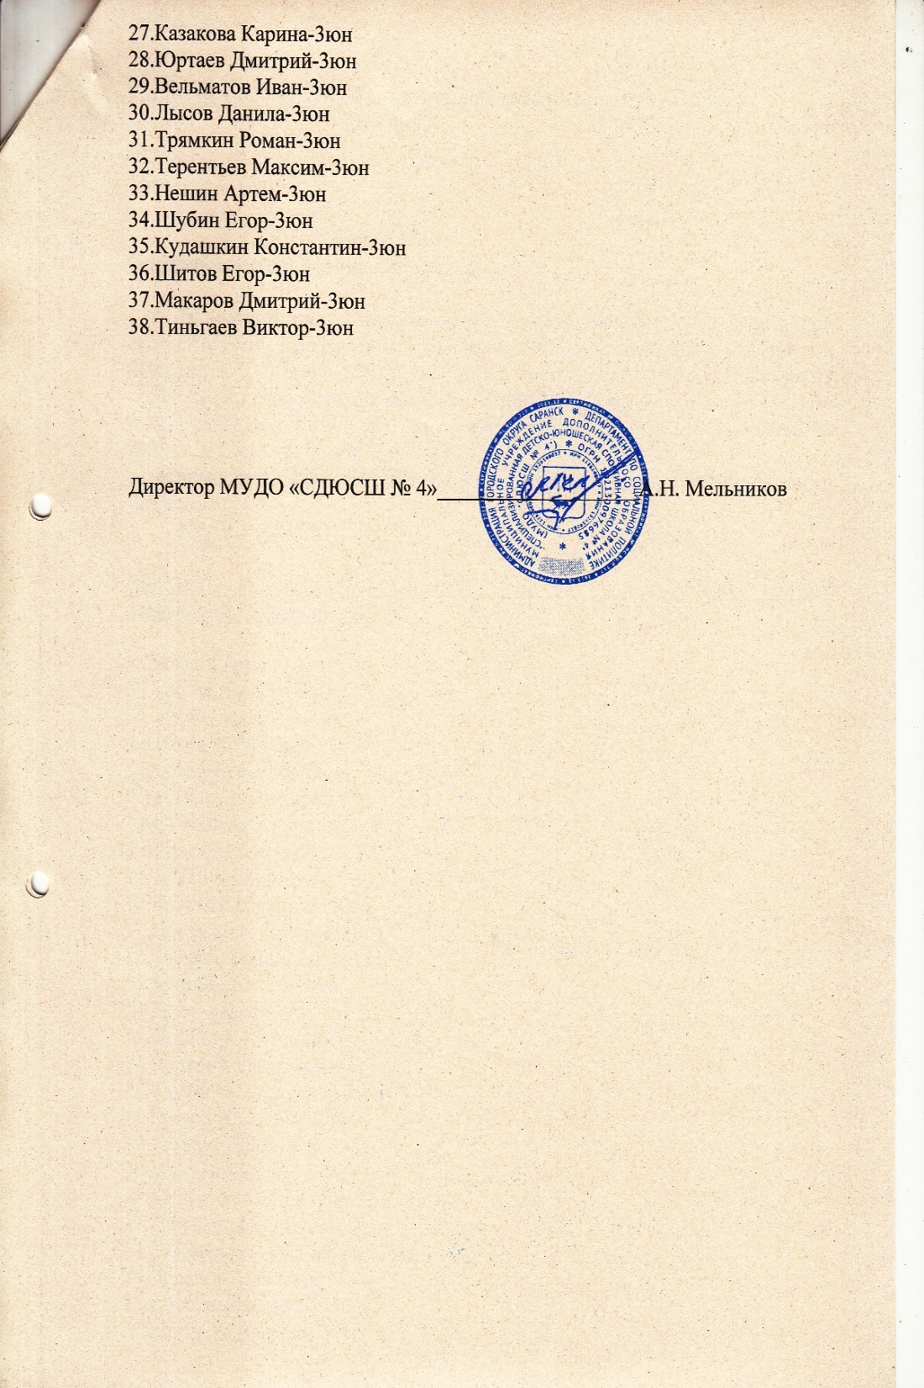

Slide 15
Проведение открытых мастер-классов, мероприятий
На уровне образовательной организации
Провел мастер - класс для тренеров – преподавателей по настольному теннису ДЮСШ по теме: «Совершенствование техники и тактики игры в настольный теннис», 10 октября 2023г.
в спортивном зале МОУ СОШ № 33.

Slide 16
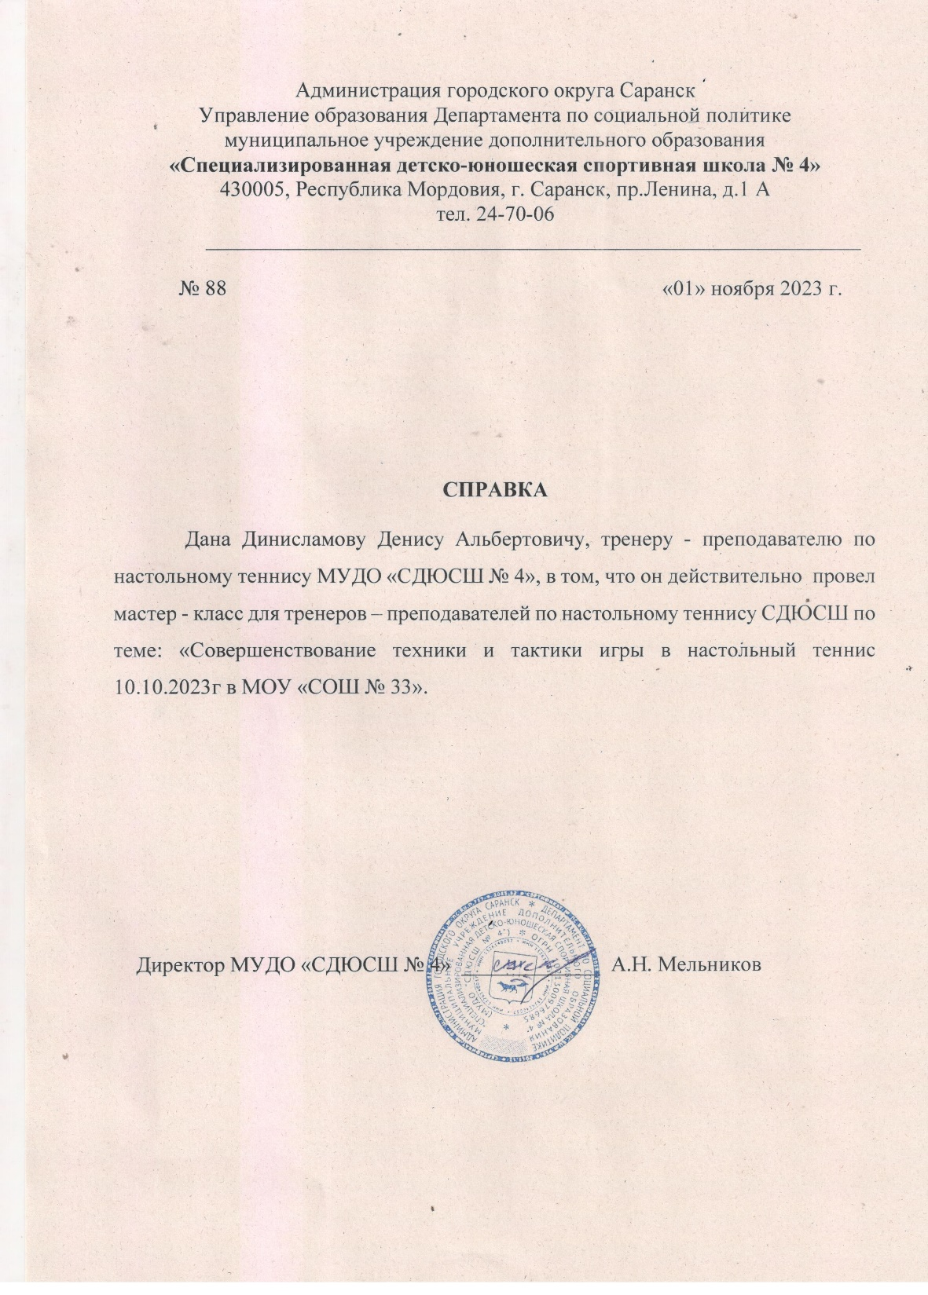

Slide 17
Выступления на научно-практических конференциях,
семинарах, секциях; проведение открытых уроков, мастер-классов, мероприятий; участие в конкурсах
На республиканском уровне:
Судья первой категории, принимает активное участие в судействе муниципальных, республиканских и всероссийских соревнований по настольному теннису в качестве главного судьи.

Slide 18
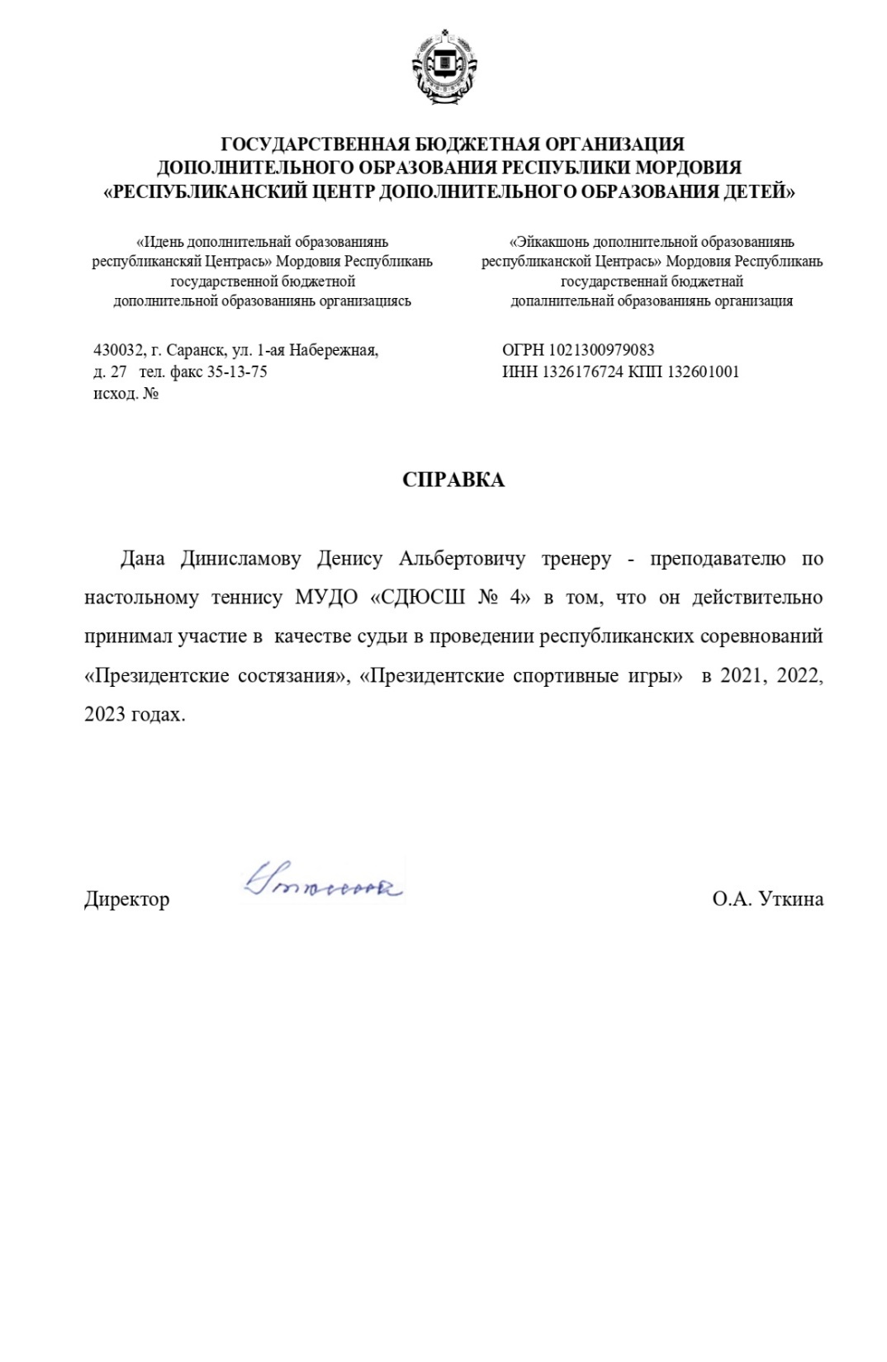
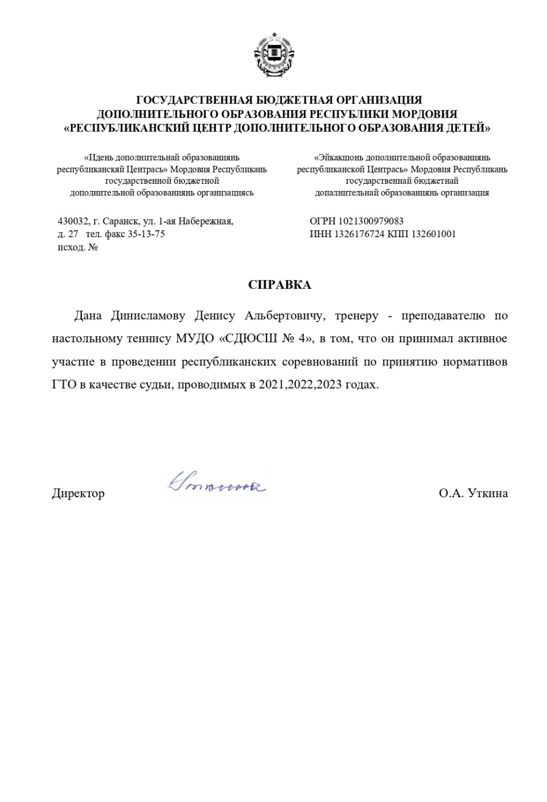

Slide 19
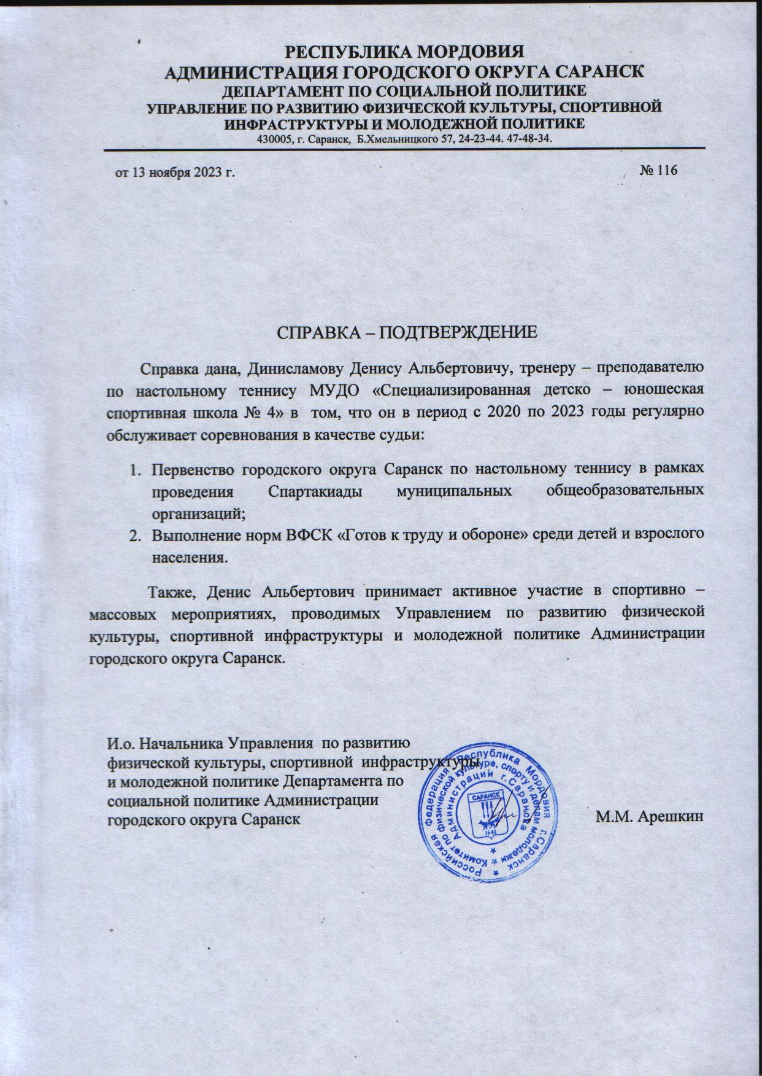
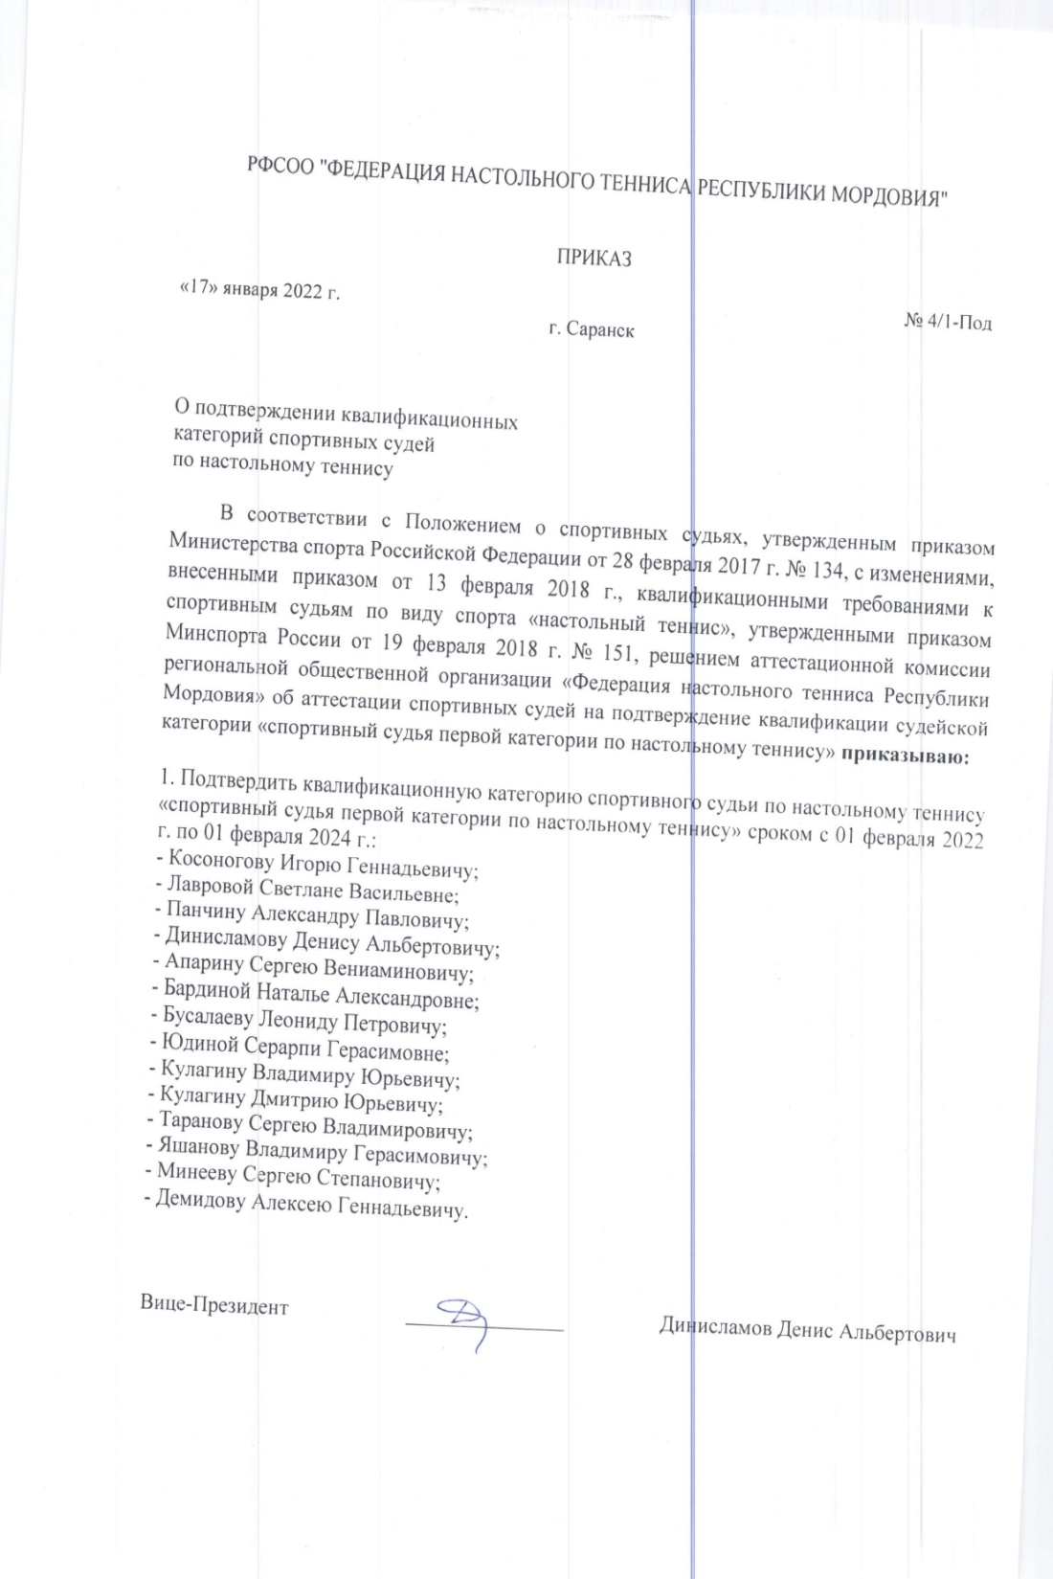

Slide 20
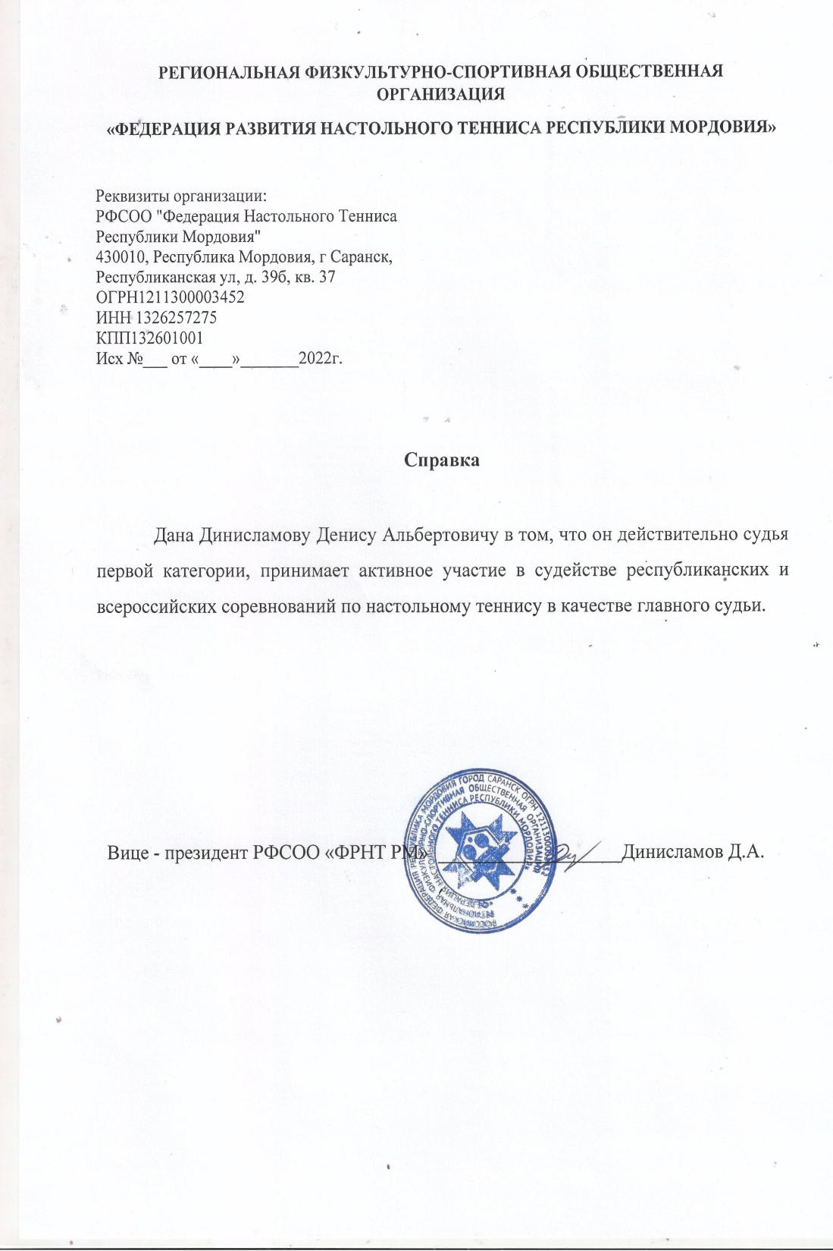
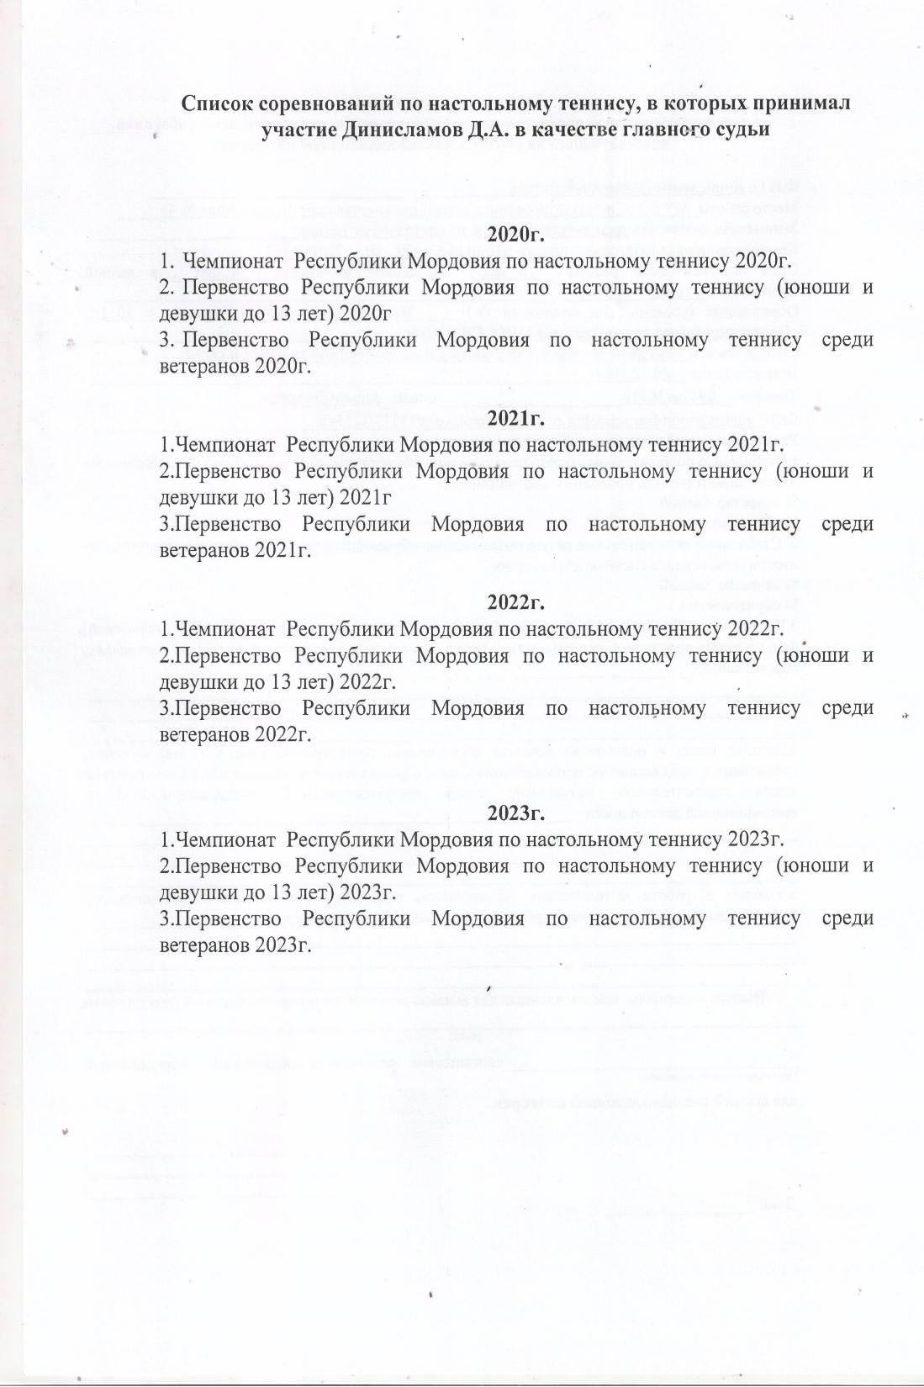

Slide 21
Результаты участия воспитанников в официальных соревнованиях
Муниципальный уровень:
Крапивина Злата - I место на первенстве г.о. Саранск по настольному теннису 2023г;
I место на первенстве г.о. Саранск по настольному теннису 2023г.
Чиранов Александр - I место, на первенстве г.о. Саранск по настольному теннису 2020г;
Мангутов Сабир - II место на первенстве г.о. Саранск по настольному теннису 2020г.;
I место на первенстве г.о. Саранск по настольному теннису 2023г; III место на первенстве г.о.
Саранск по настольному теннису 2023г;
Дудкин Стас - I место на первенстве г.о. Саранск по настольному теннису 2023г.;
II место на первенстве г.о. Саранск по настольному теннису 2023г.; II место на первенстве г.о.
Саранск по настольному теннису 2022г.

Slide 22
Республиканский уровень:
Чиранов Александр - I место на Первенстве Республики Мордовия по настольному
теннису 2022г.; III место в Межрегиональных соревнованиях по настольному теннису 2023г.
Дудкин Станислав - I место на Первенстве Республики Мордовия по настольному
теннису 2022г.; II место в Межрегиональных соревнованиях по настольному теннису 2023г.;
I место в Межрегиональных соревнованиях по настольному теннису 2023г.
Курьянов Александр - III место на Первенстве Республики Мордовия по настольному
теннису 2022г.
Глухов Максим - II место на Первенстве Республики Мордовия по настольному
теннису 2022 г.; I место в Межрегиональных соревнованиях по настольному теннису 2023г.
Крапивина Злата - I место в Межрегиональных соревнованиях по настольному теннису 2023г.
Мангутов Сабир - III в Межрегиональных соревнованиях по настольному теннису 2023г.

Slide 23
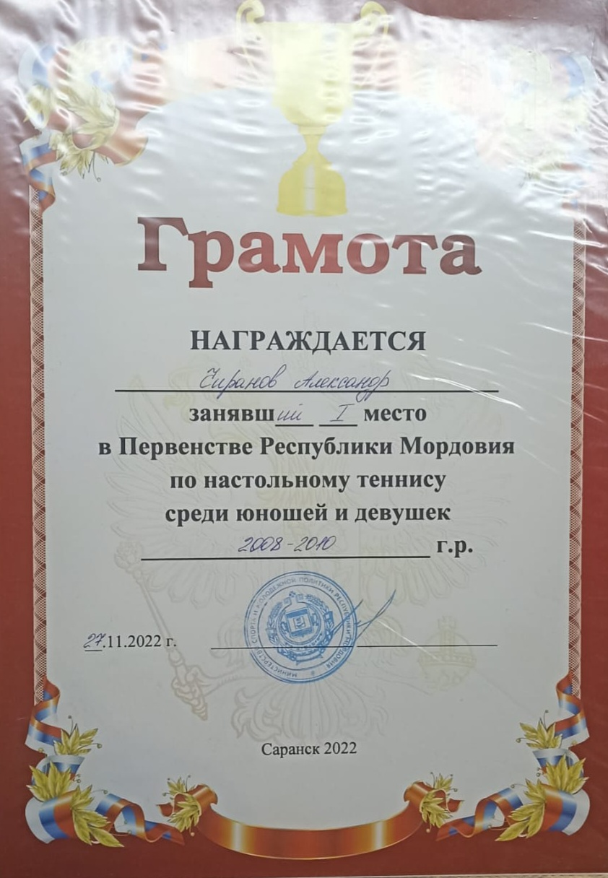
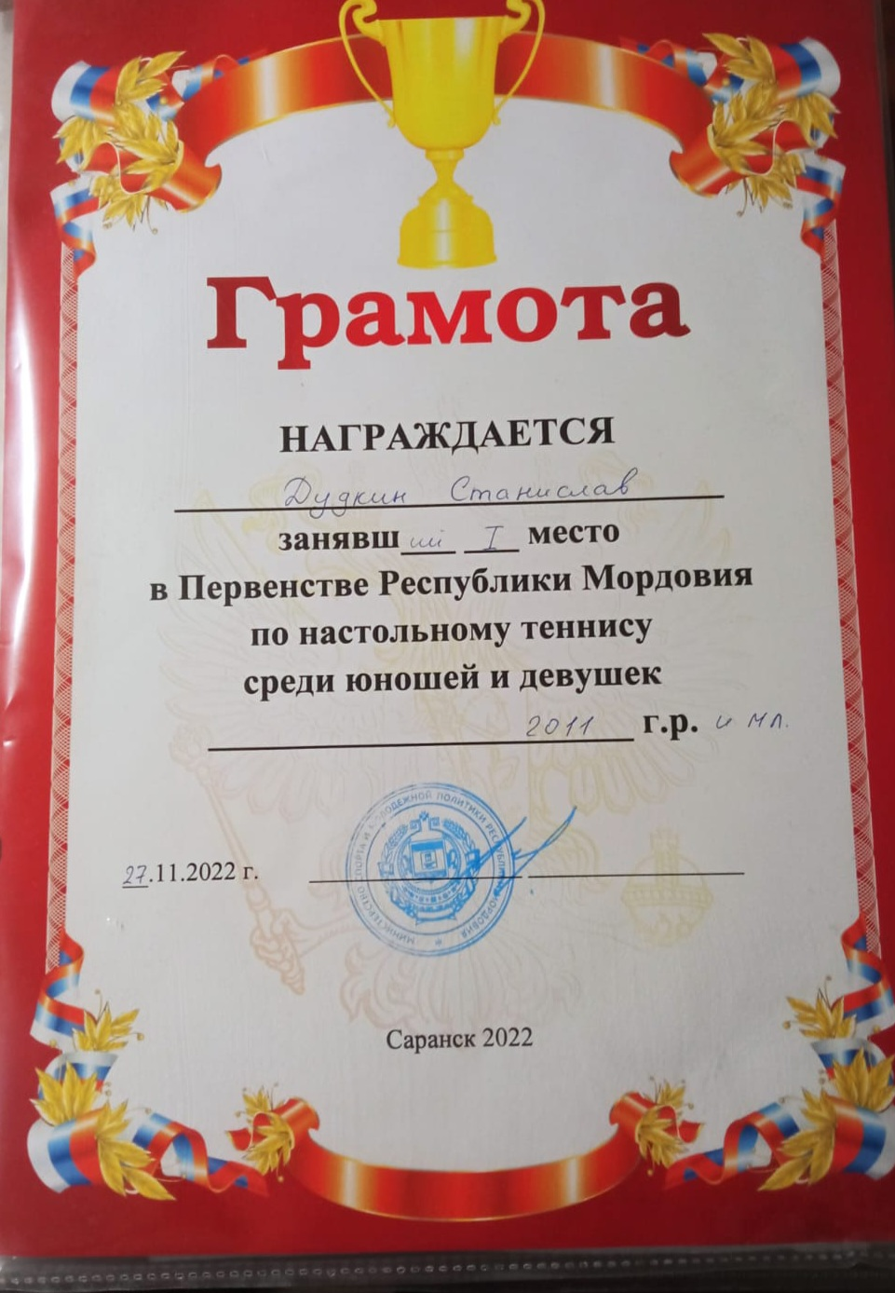

Slide 24
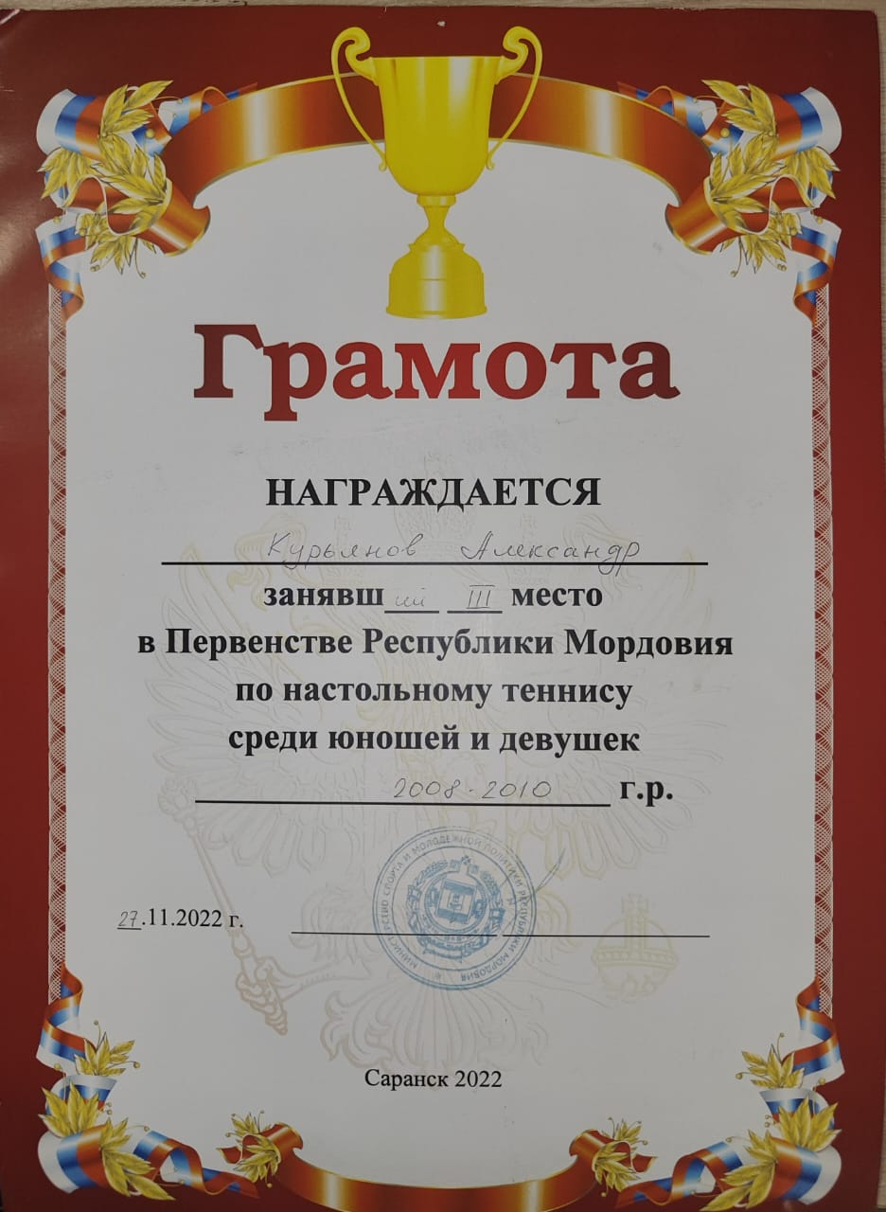
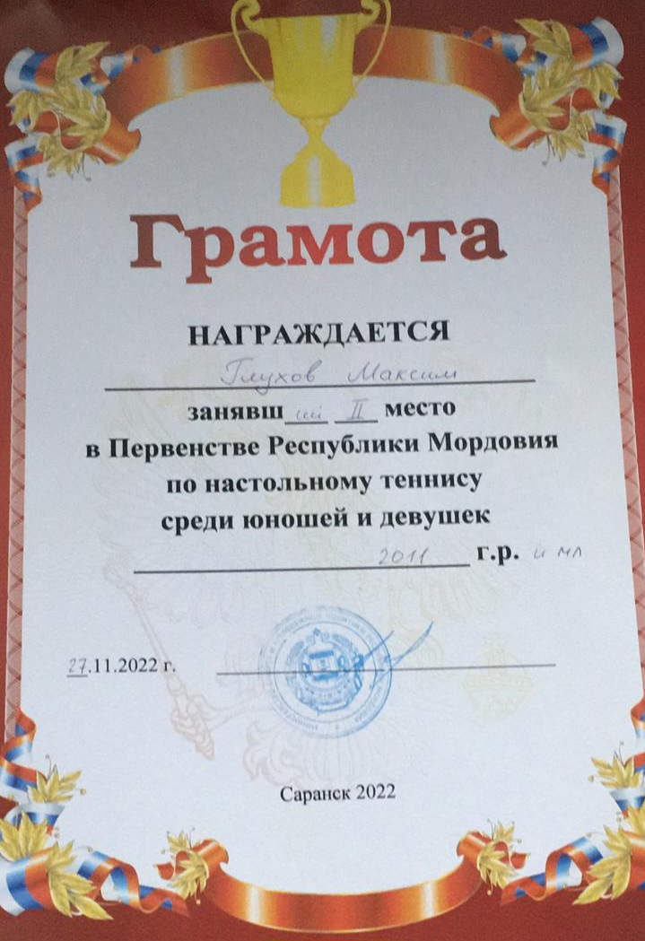

Slide 25
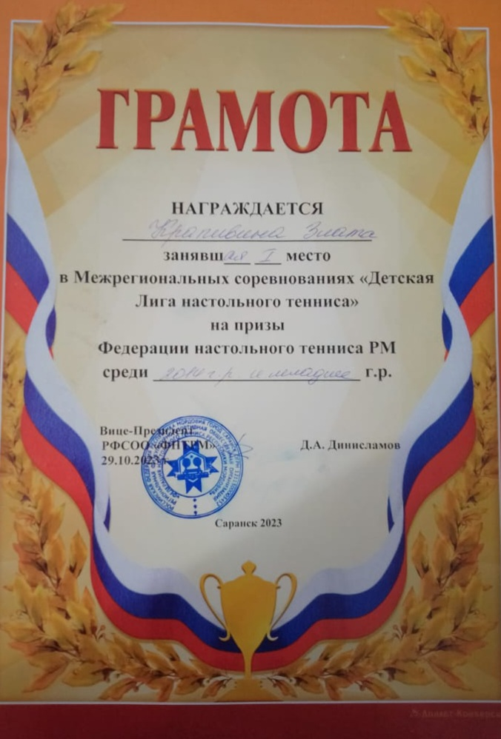
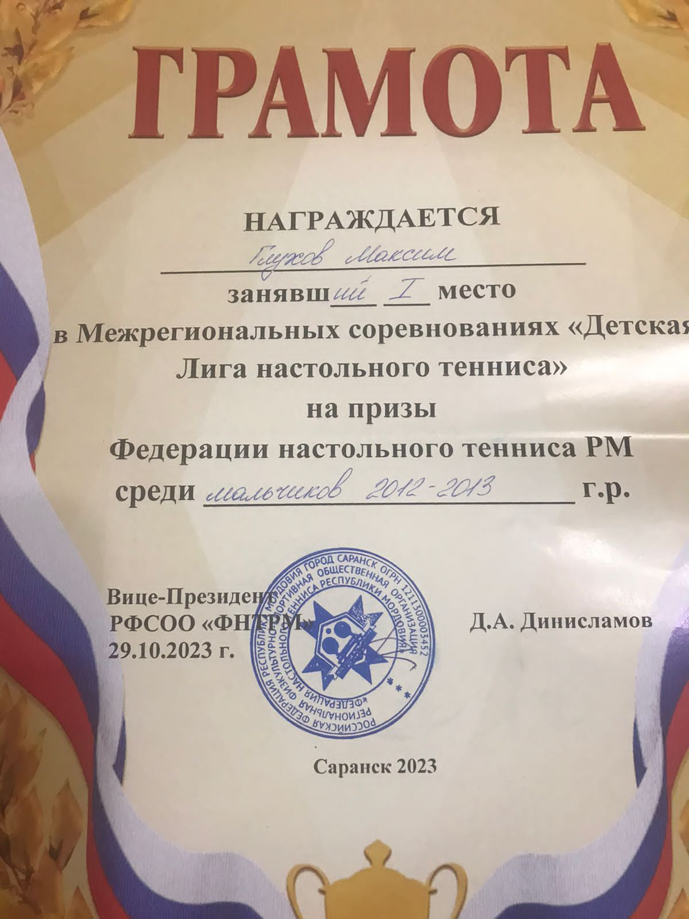

Slide 26
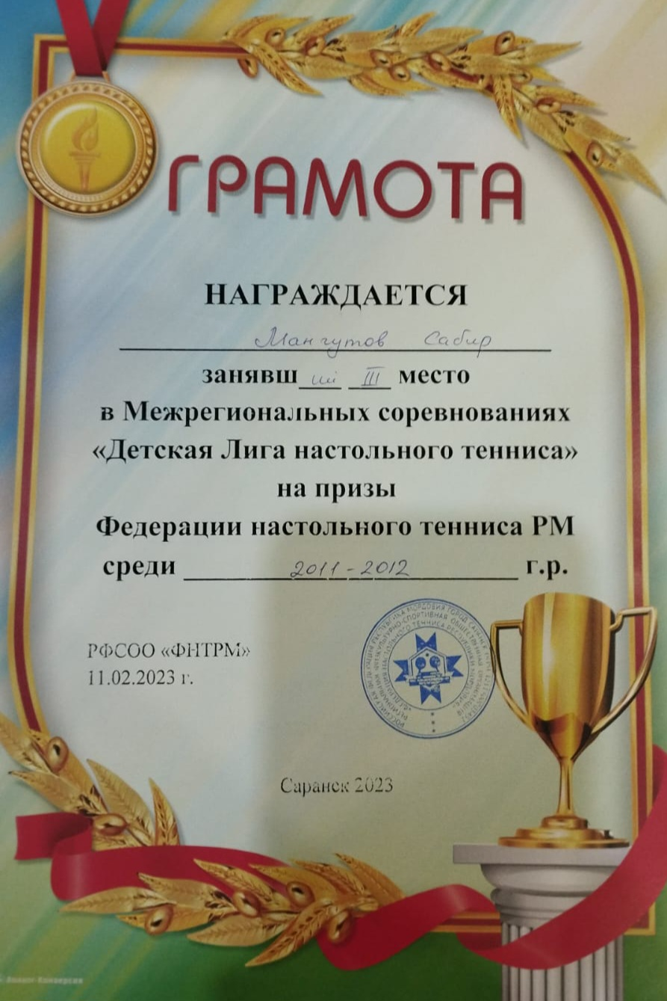
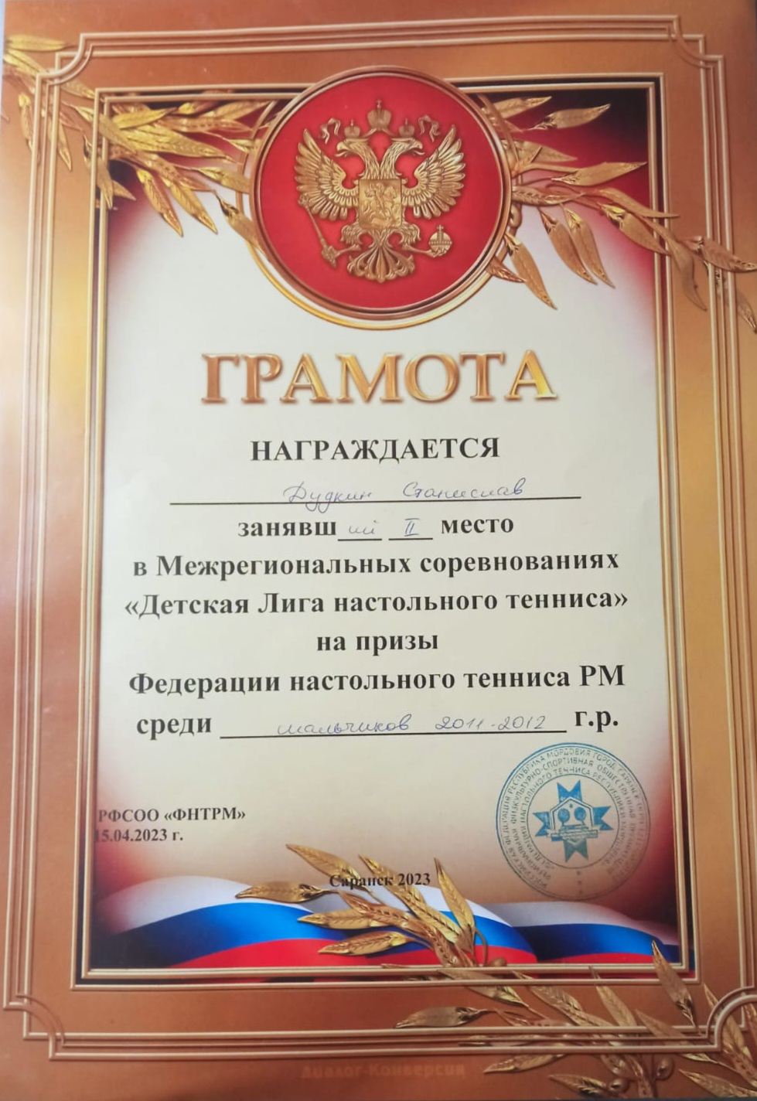

Slide 27
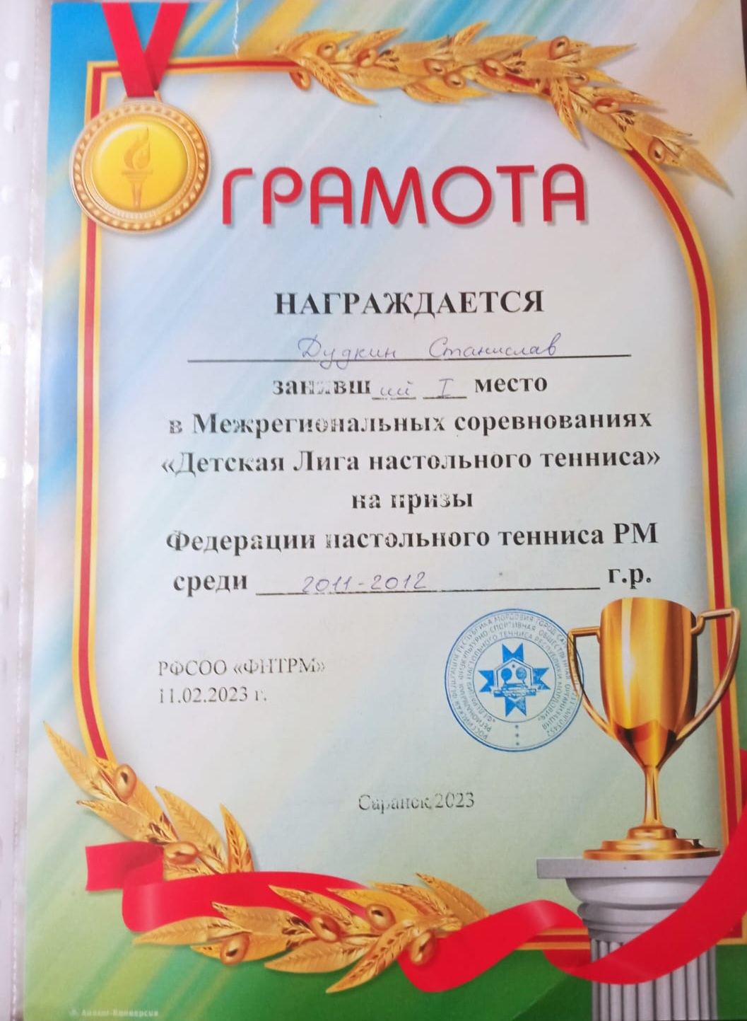
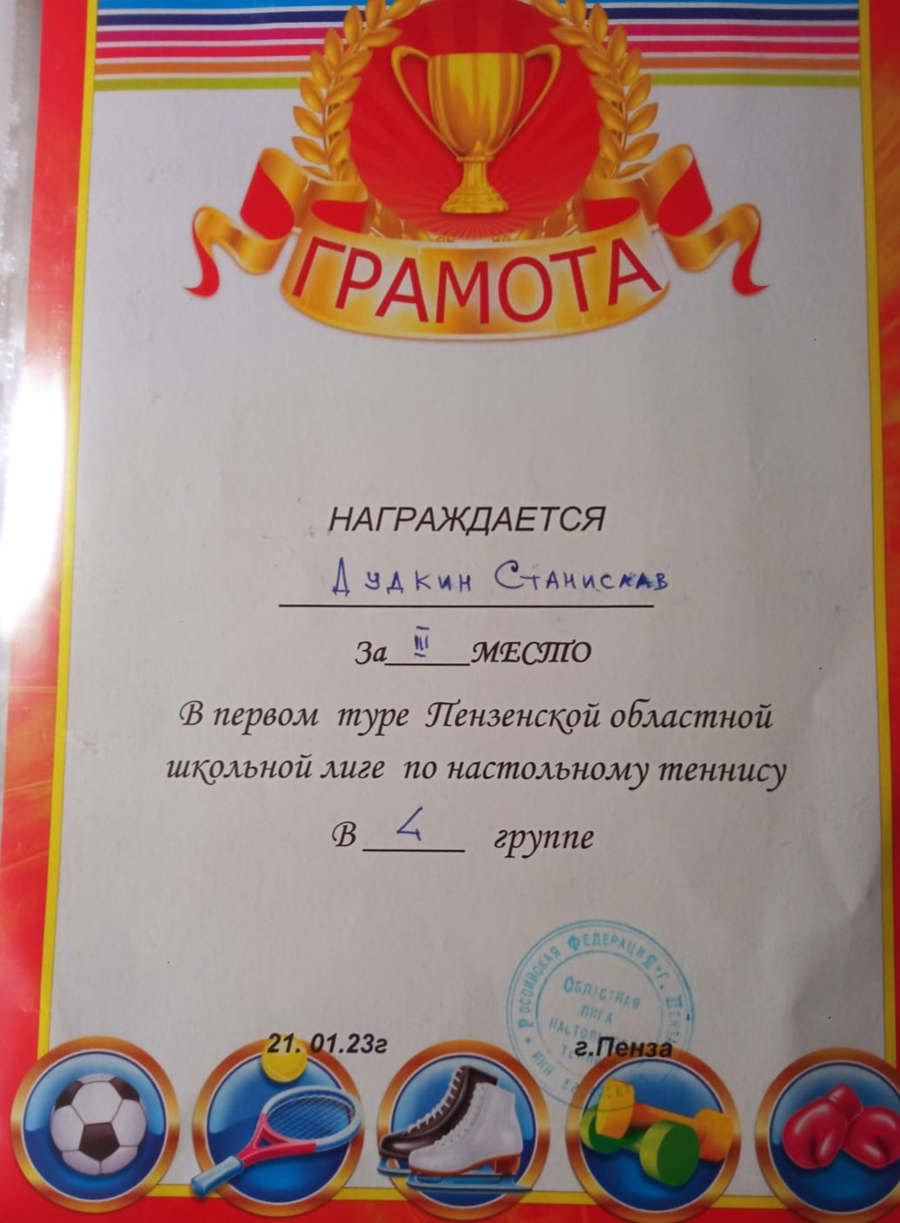

Slide 28
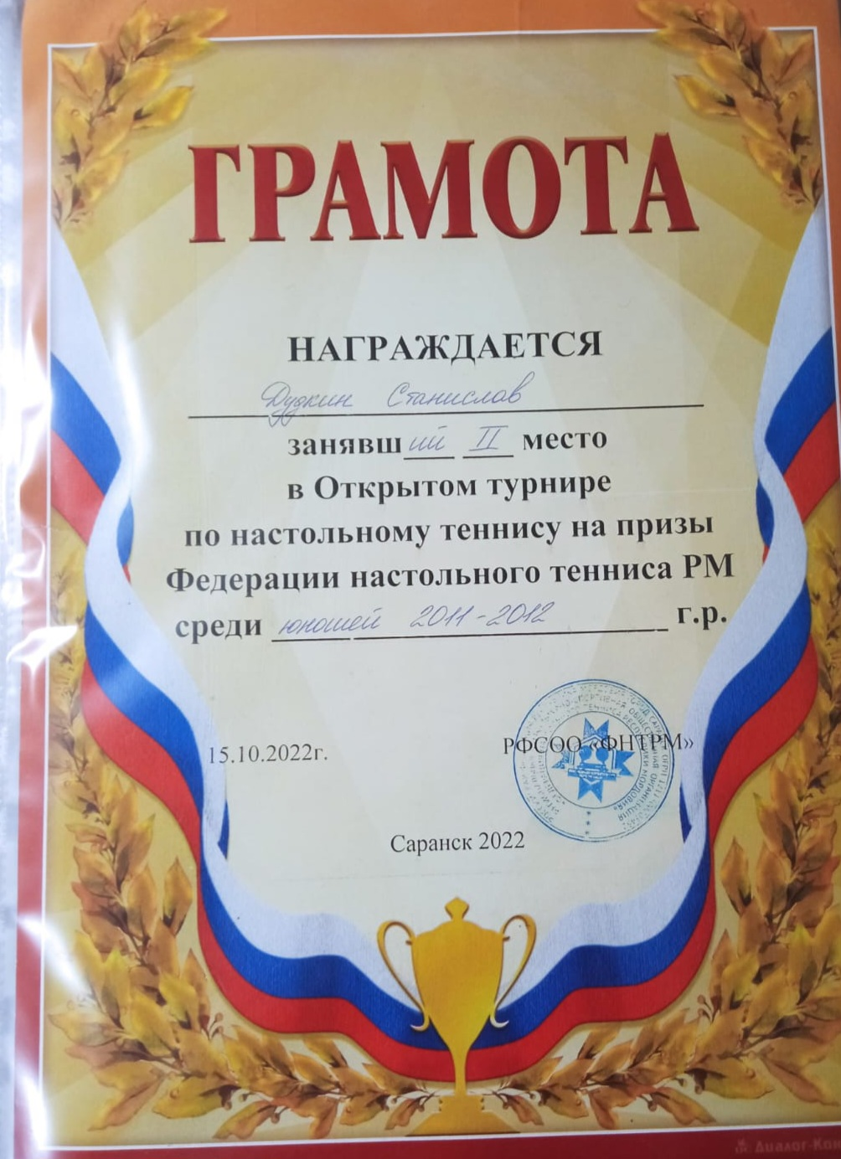
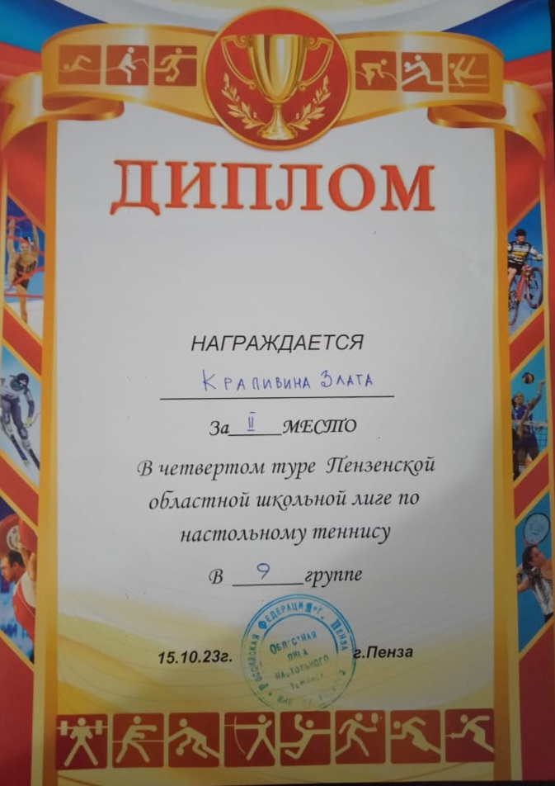

Slide 29
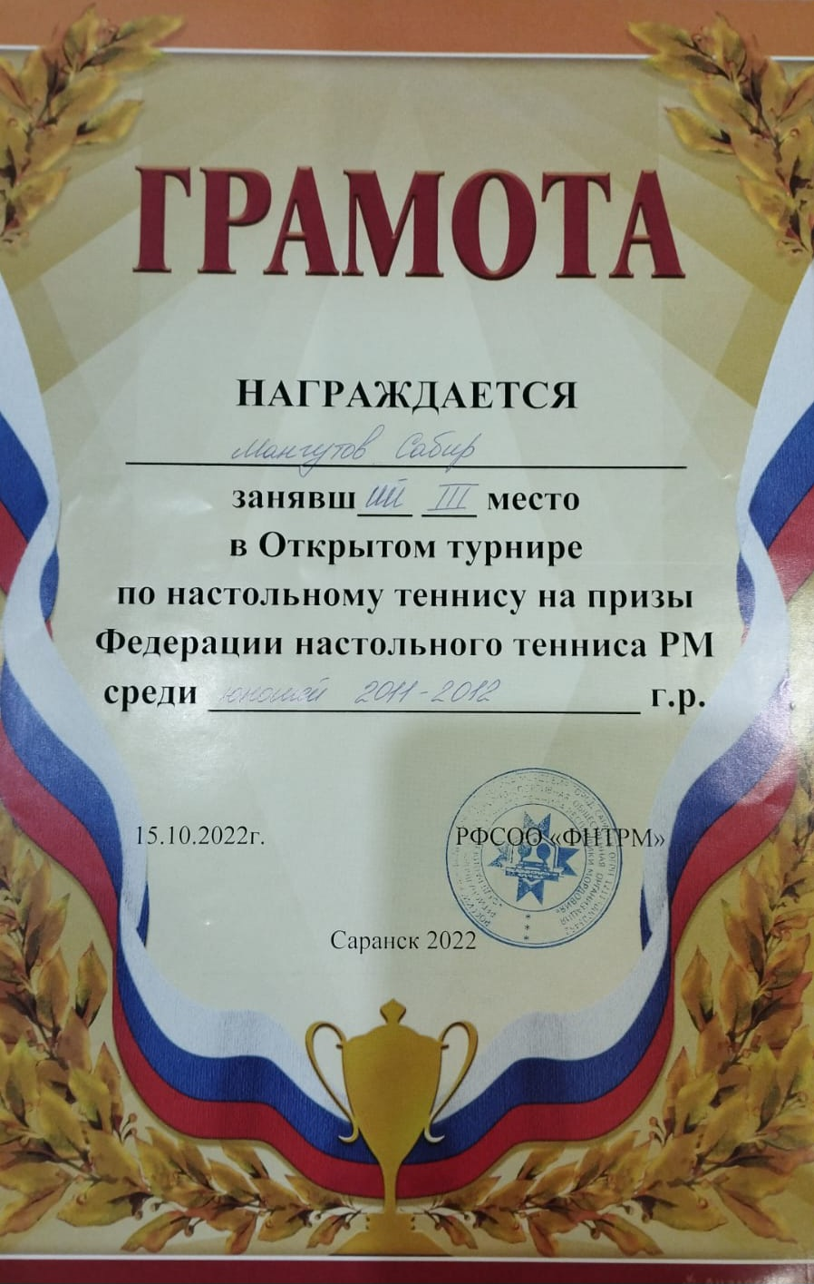
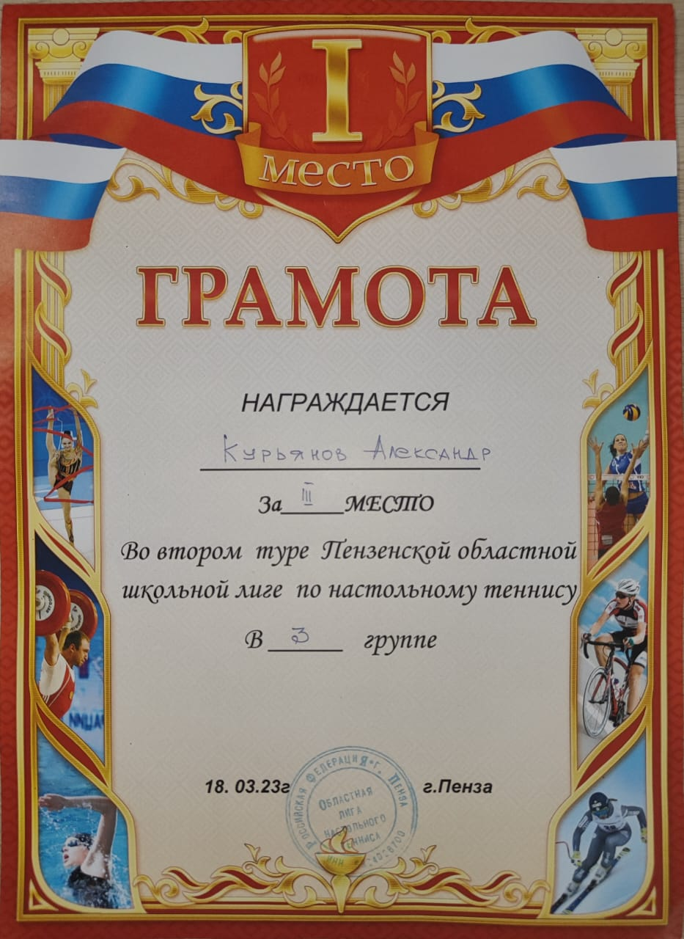

Slide 30
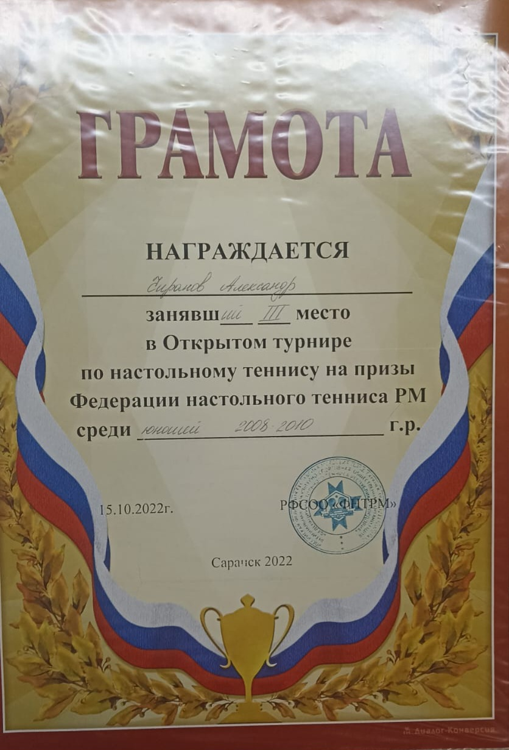
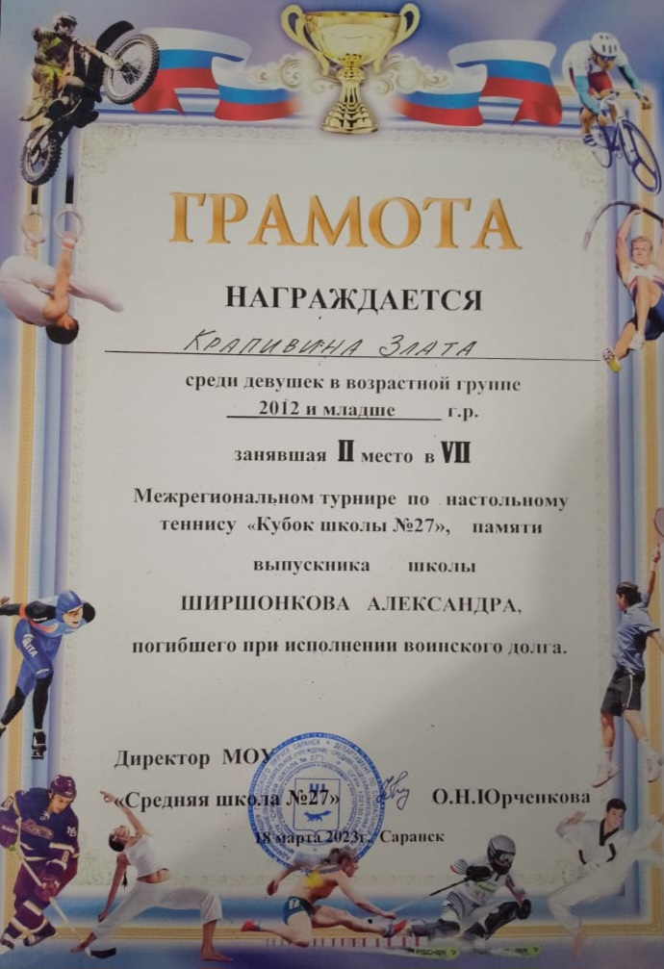

Slide 31
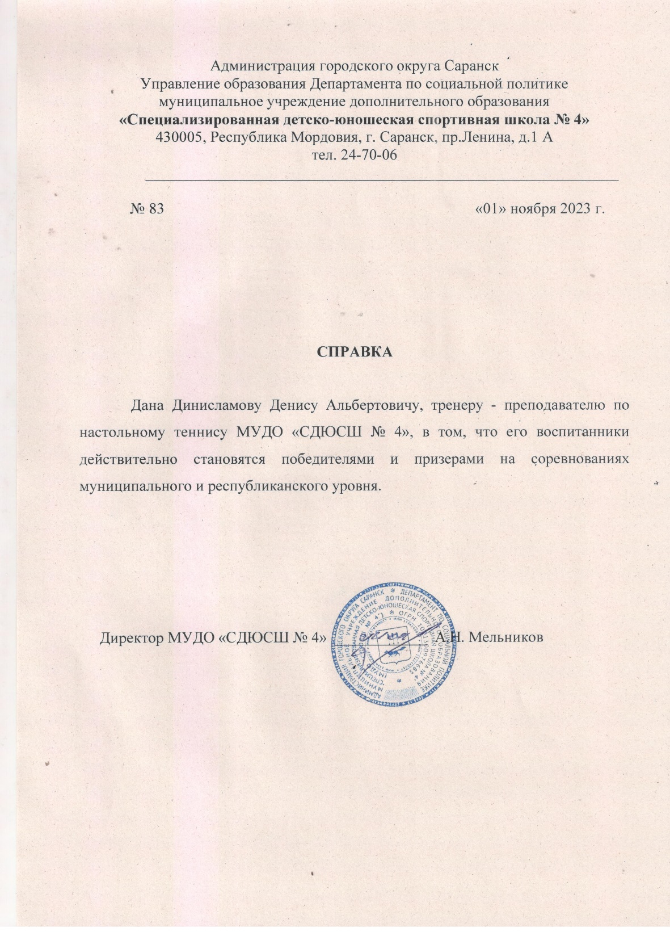

Slide 32
Система взаимодействия с родителями воспитанников
Родительские собрания (сентябрь, декабрь, февраль, май)
Проведение бесед на различные темы: «Здоровый образ жизни», «Воспитание нравственности и формирование правильной самооценки ребенка в семье», «Психологическая подготовка спортсмена»,
«Специфика семейного воспитания: позитивное и негативное», «Физиологическое взросление и его влияние на формирование личностных качеств спортсмена» (в течение учебного года)
Посещение учебно-тренировочных занятий, спортивно-массовых мероприятий (в течение учебного года)
Контроль за прохождением медицинского осмотра обучающихся в республиканском врачебно-физкультурном диспансере (2 раза в год)
Совместные прогулки на лыжах, коньках, посещение бассейна

Slide 33
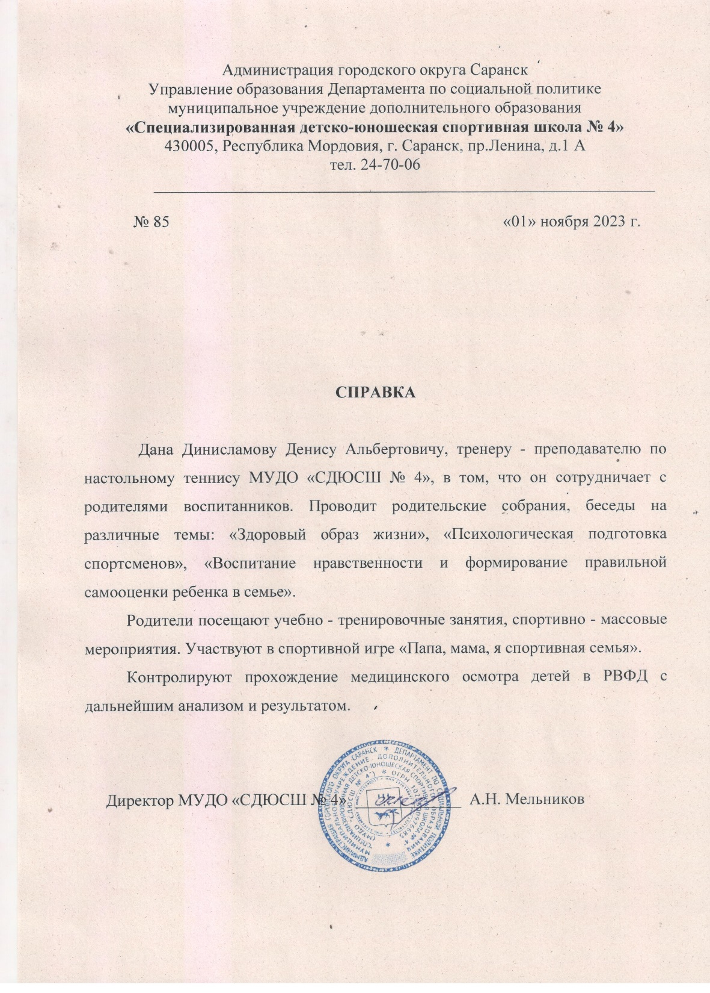

Slide 34
Наличие авторских программ, методических разработок
Разработано методическое пособие на тему: «Формирование двигательных навыков юных теннисистов». Методическое пособие рекомендовано к внедрению в тренировочный процесс на заседании кафедры теории методики физической культуры и спорта Мордовского государственного педагогического института им. М.Е. Евсевьева
Рецензент:
Трескин М.Ю. - кандидат педагогических наук, доцент кафедры физического воспитания и спортивных дисциплин

Slide 35
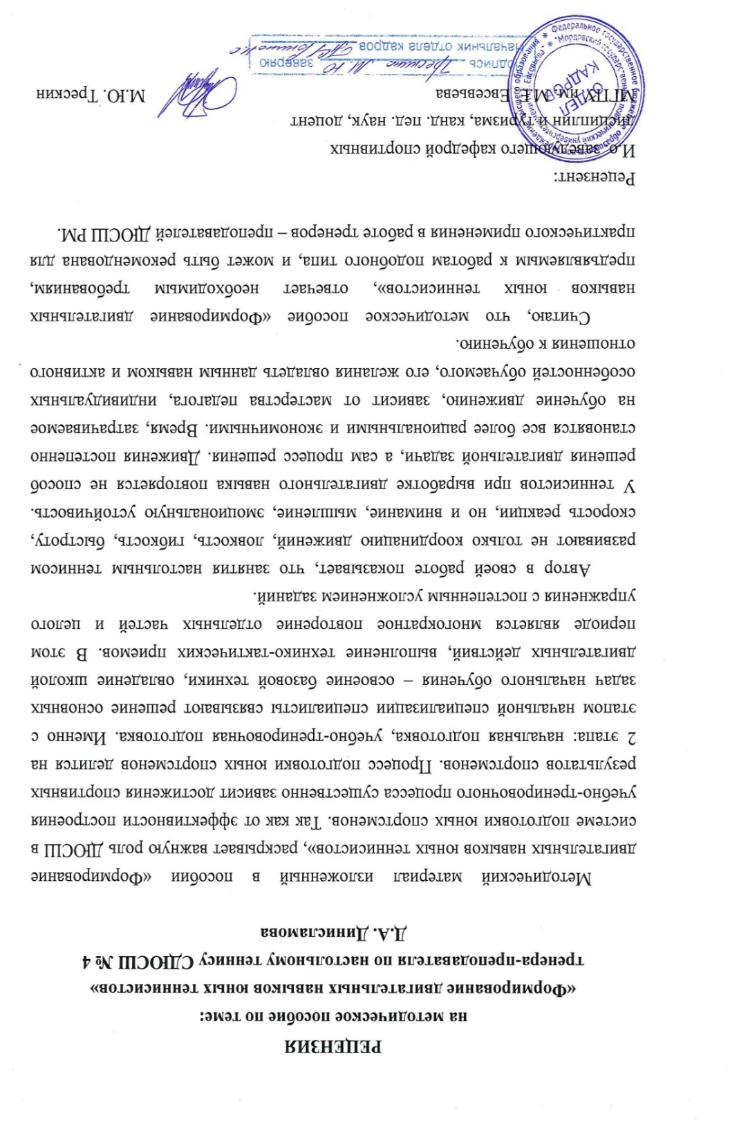
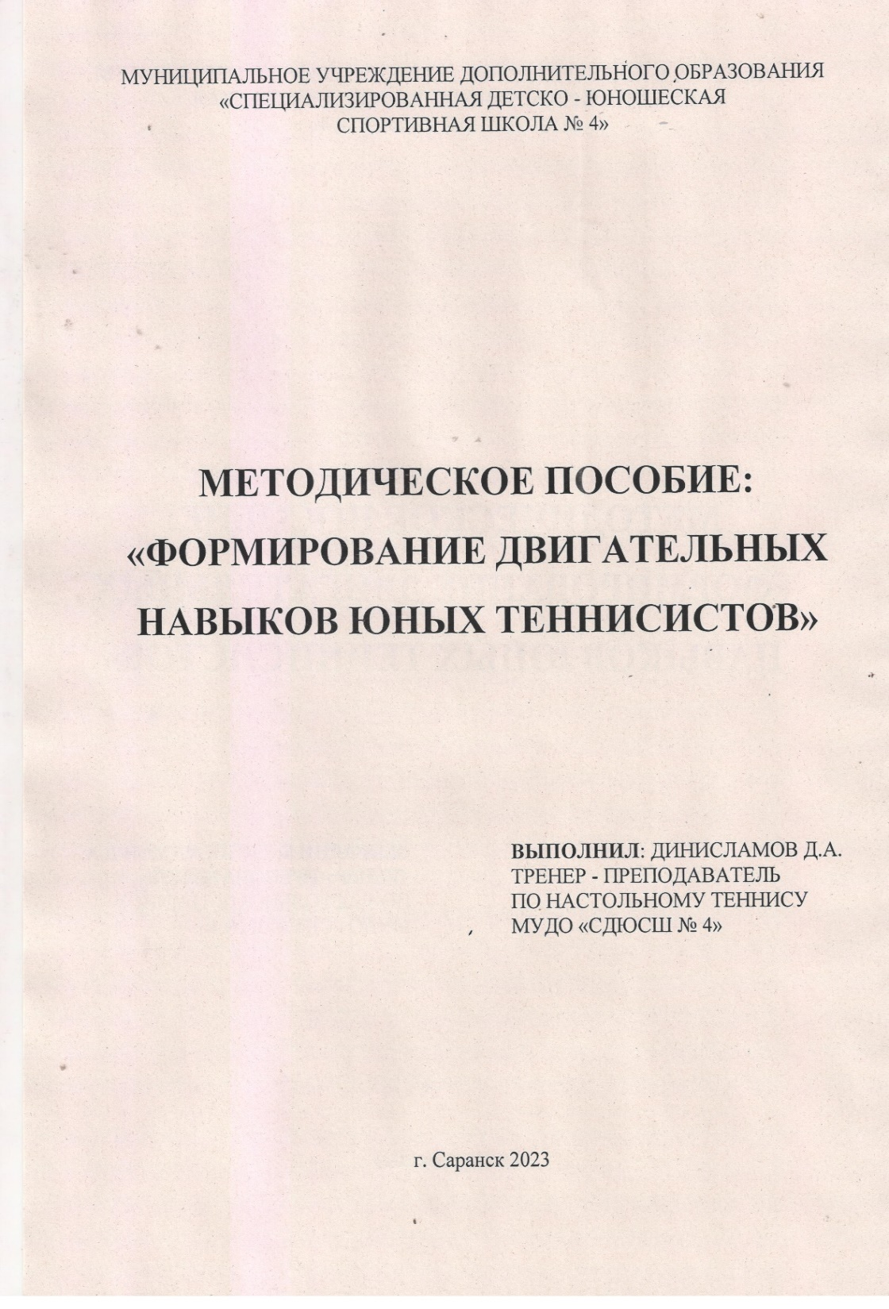

Slide 36
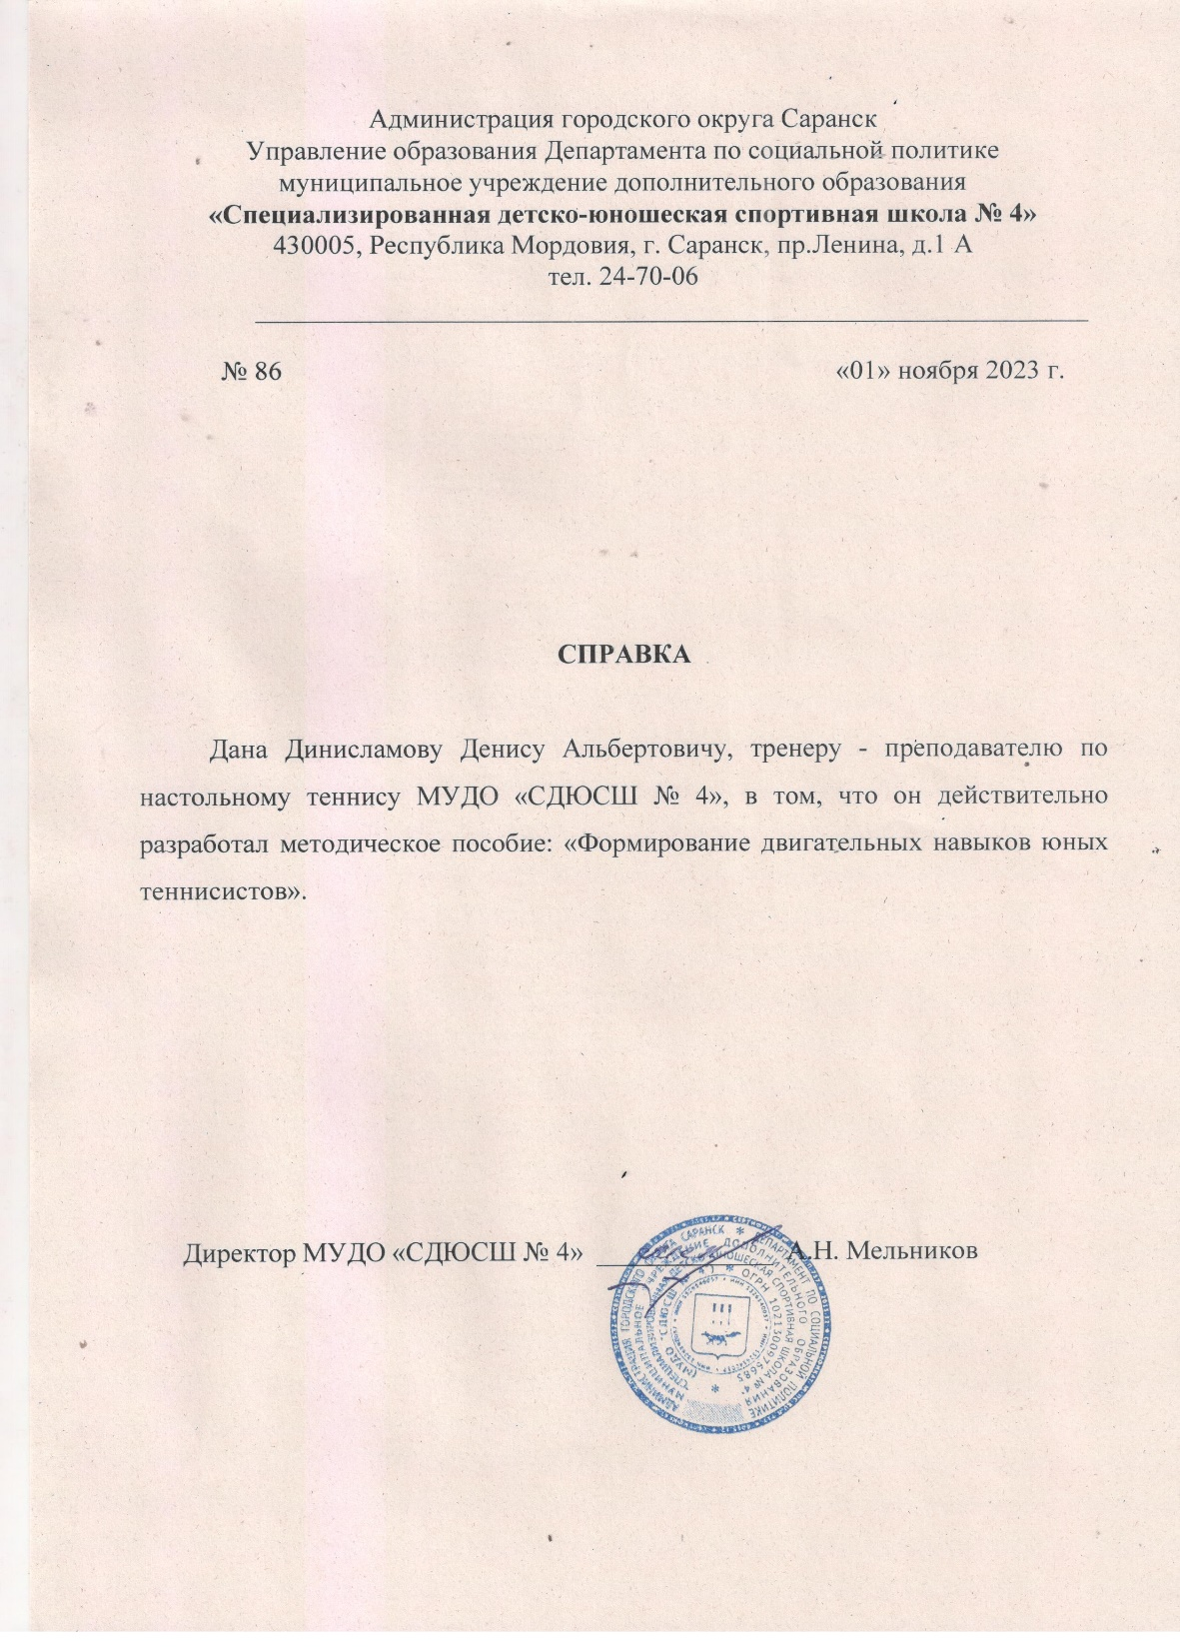

Slide 37
Участие педагога в профессиональных конкурсах
Муниципальный уровень
В составе команды МУДО «СДЮСШ № 4» занял первое место по настольному теннису в Профсоюзной Спартакиаде среди работников образования городского округа Саранск

Slide 38
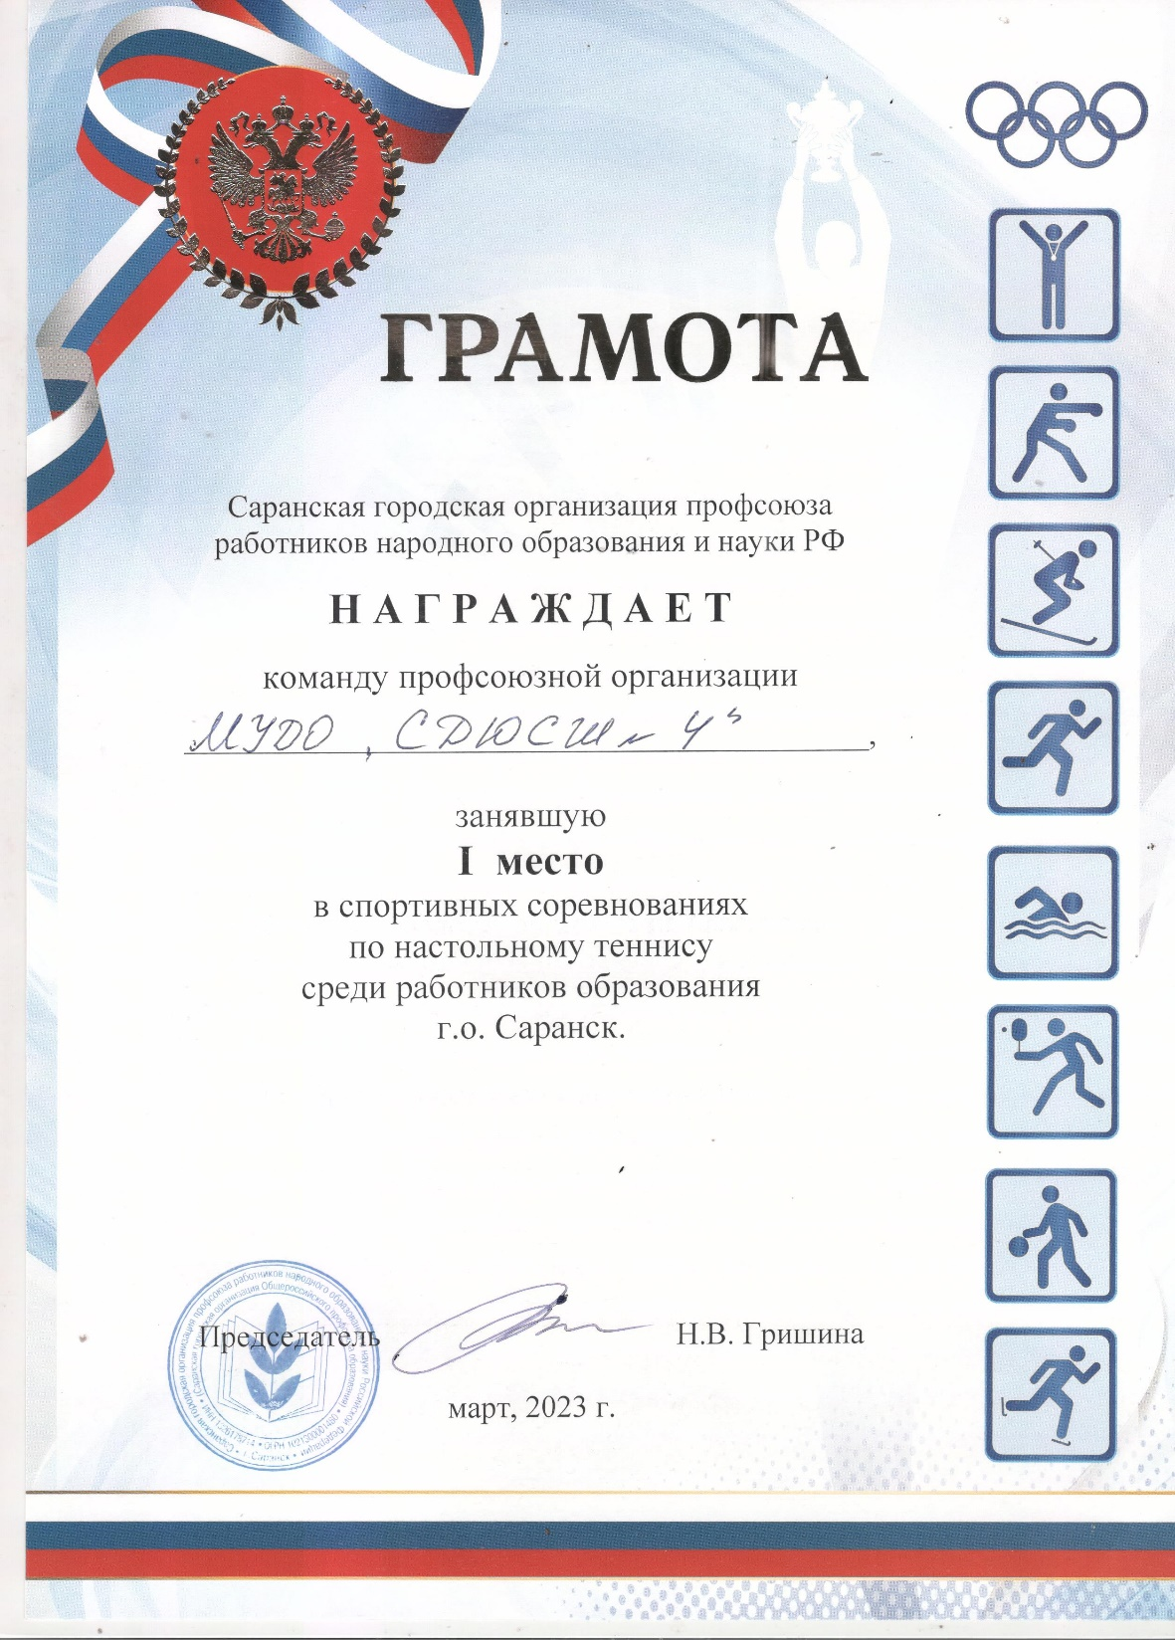

Slide 39
Награды и поощрения
Награжден Почетной грамотой Главой городского округа Саранск за многолетний добросовестный труд и достигнутые успехи в профессиональной деятельности.

Slide 40
